Slide 1
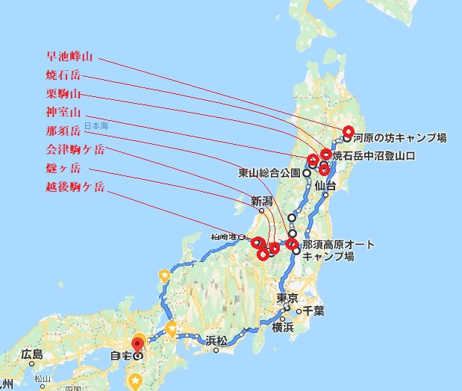
東北の山巡りⅢ 20/07/29～08/08
テキストを入力
テキストを入力
テキストを入力

Slide 2
7月29日 大阪⇒名神道⇒首都高速⇒東北道⇒岩手県 7月30日 早池峰山 1917m 7月31日 焼石岳 1547m 8月 1日 栗駒山 1626m 8月 2日 神室山 1365m 移動役内口登山口（秋田県湯沢市秋ノ宮）⇒山形県新庄市 8月 3日 移動日 山形県新庄市⇒栃木県那須郡那須町 8月 4日 那須山系(朝日岳1870m・三本槍岳1916.9m・茶臼岳(那須岳)1915m) 8月 5日 会津駒ケ岳 2133m 8月 6日 燧ケ岳 2346m 8月 7日 越後駒ケ岳 2003m 8月 8日 新潟県魚沼市⇒柏崎市⇒大阪
全行程

Slide 3
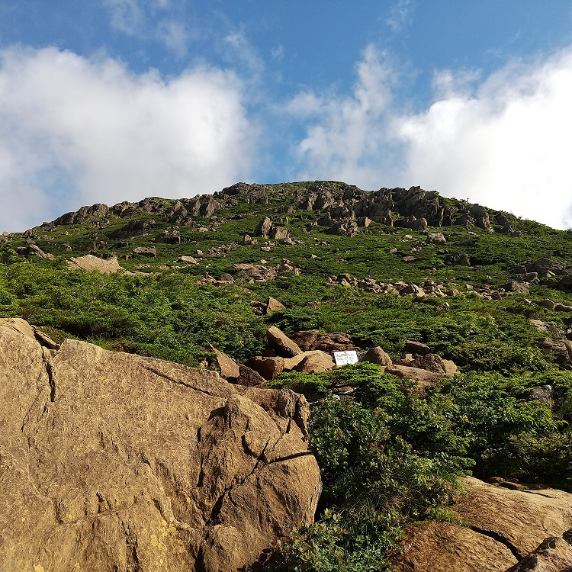
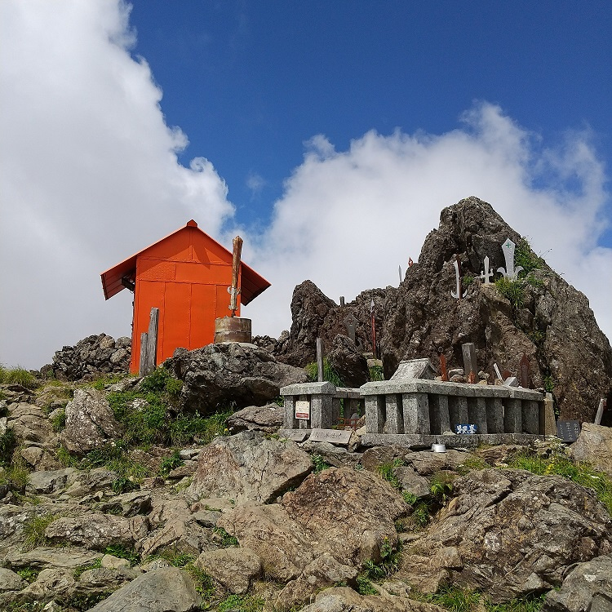
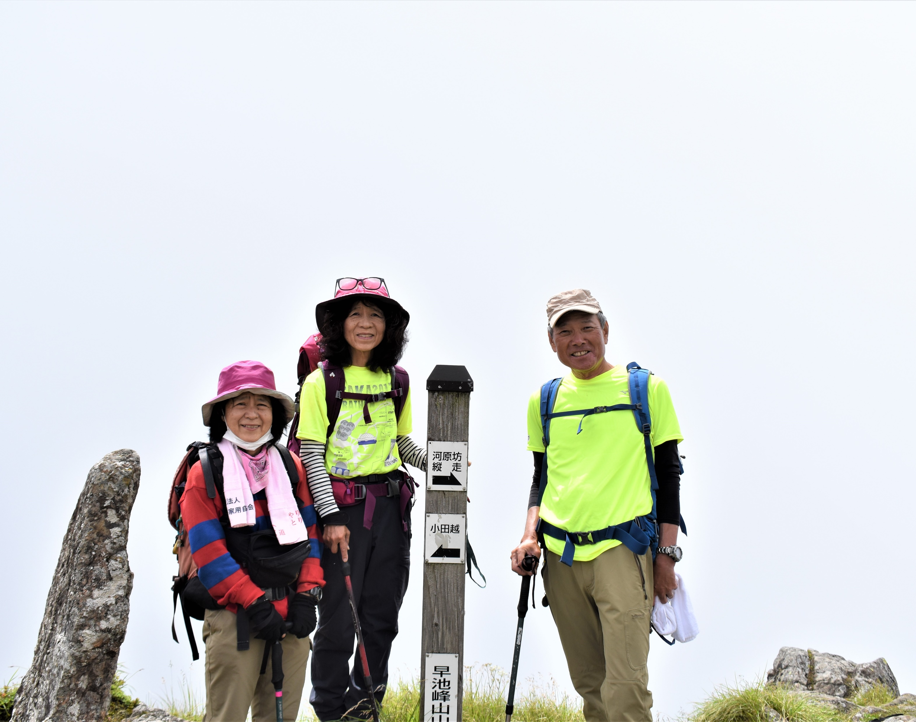
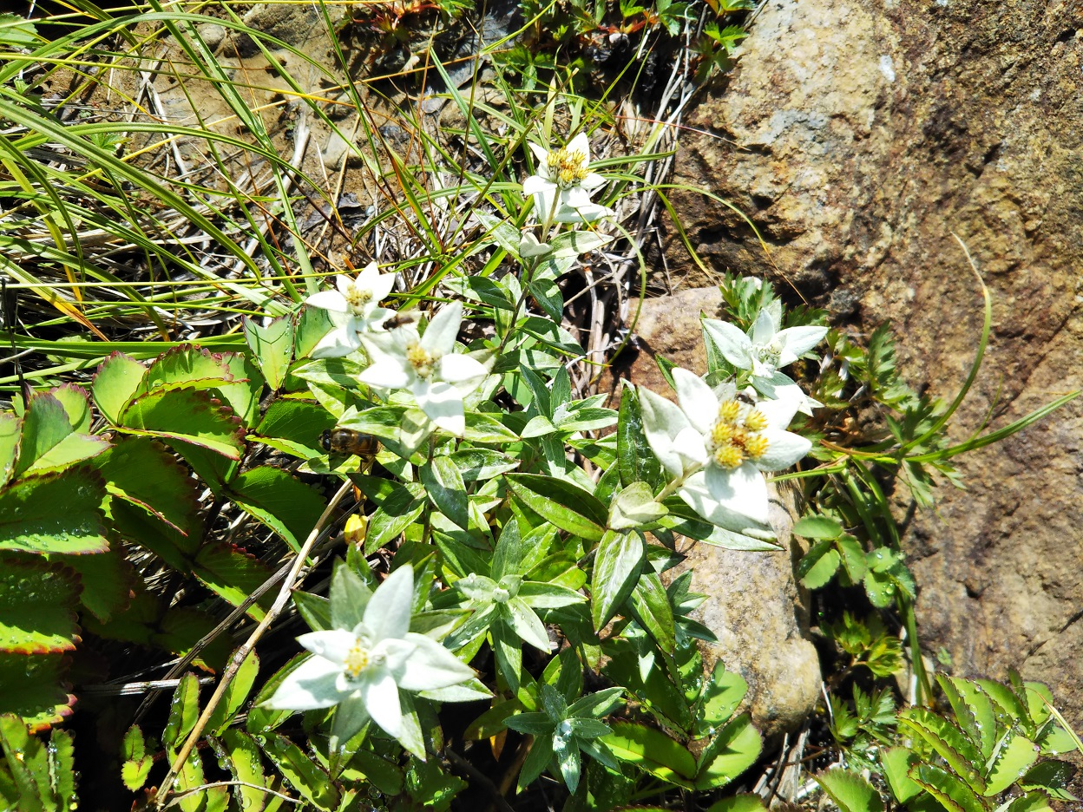
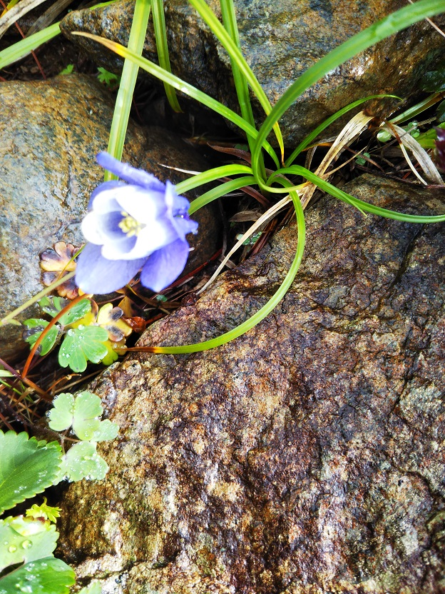
早池峰山 1917m
日程：7月30日
天候：16℃(1200m 07：00時)
晴れ時々曇り(ガスに峰々
の見通しは悪い)
行程：川原坊キャンプ場
小田越コース10㎞ 6時間20分
06:40河原の坊→07:20小田越 →08:30五合目 →10:10早池峰山10:30 → 11:40 五合目→ 12:20小田越 →13:00河原の坊
Notes:
早池峰山（はやちねさん）は、岩手県にある標高1917mの山。
北上山地の最高峰で日本百名山、新日本百名山、花の百名山、新・花の百名山及び一等三角点百名山に選定されている。六角牛山、石上山と共に「遠野三山」と呼ばれる。山頂は宮古市、遠野市、花巻市の3つの市の境界となっているそうだ。
昨年、秋田駒ヶ岳で道ずれとなった女性岳人から、ぜひ行ってほしかったなーと、随分残念がられたことが気になっていたこの1年間、固有種のハヤチネウスユキソウ ナンブトラノオ ナンブイヌナズナ ナンブトウウチソウ等、高山植物多種に加えて、蛇紋岩、随分立派な鉄梯子広い頂稜部ようやく彼女の言葉に納得しながらの下山となった。
🚙7/30河原坊⇒大迫笠詰キャンプ場(岩手県花巻市)5㎞

Slide 4
早池峰山（はやちねさん）は、岩手県にある標高1917mの山。
北上山地の最高峰で日本百名山、新日本百名山、花の百名山、新・花の百名山及び一等三角点百名山に選定されている。六角牛山、石上山と共に「遠野三山」と呼ばれる。山頂は宮古市、遠野市、花巻市の3つの市の境界となっているそうだ。
昨年、秋田駒ヶ岳で道ずれとなった女性岳人から、「えー早池峰山を割愛したんですか、ハヤチネウスユキソウぜひ見てほしかったなー」と、随分残念がられたことが気になっていたこの1年間。 固有種のハヤチネウスユキソウ ナンブトラノオ ナンブイヌナズナ ナンブトウウチソウ等、高山植物多種に加えて、蛇紋岩、随分立派な鉄梯子広い頂稜部ようやく彼女の言葉に納得しながらの下山となった。
下山後、車で10分程(6㎞)下り、大迫笠詰野営場で幕営 100円/1名

Slide 5
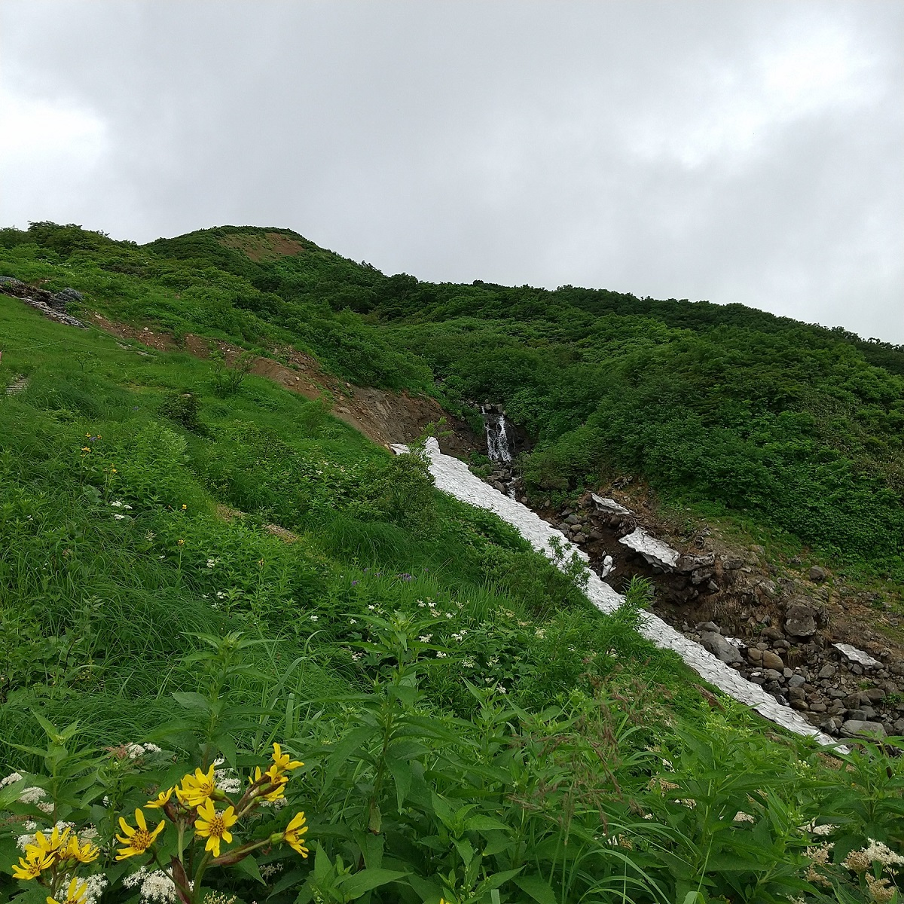
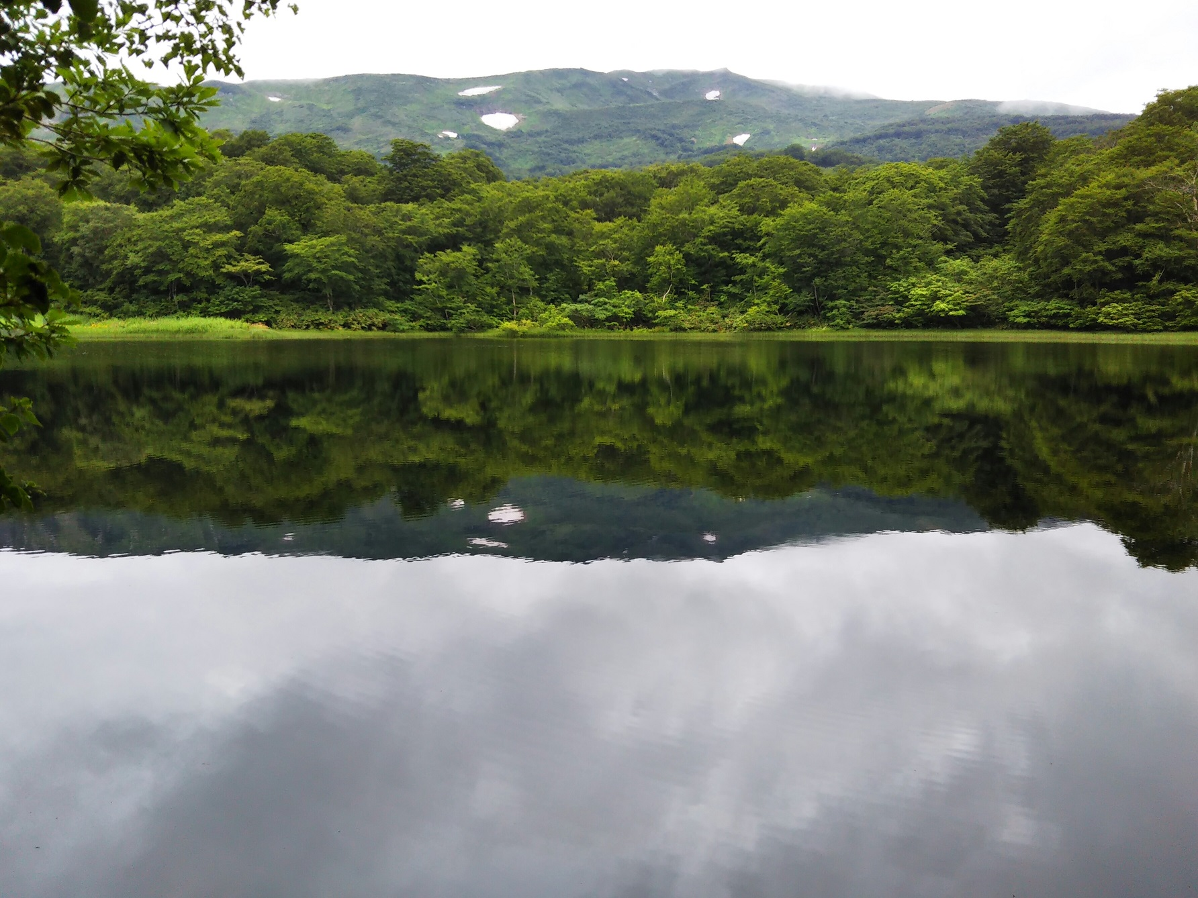
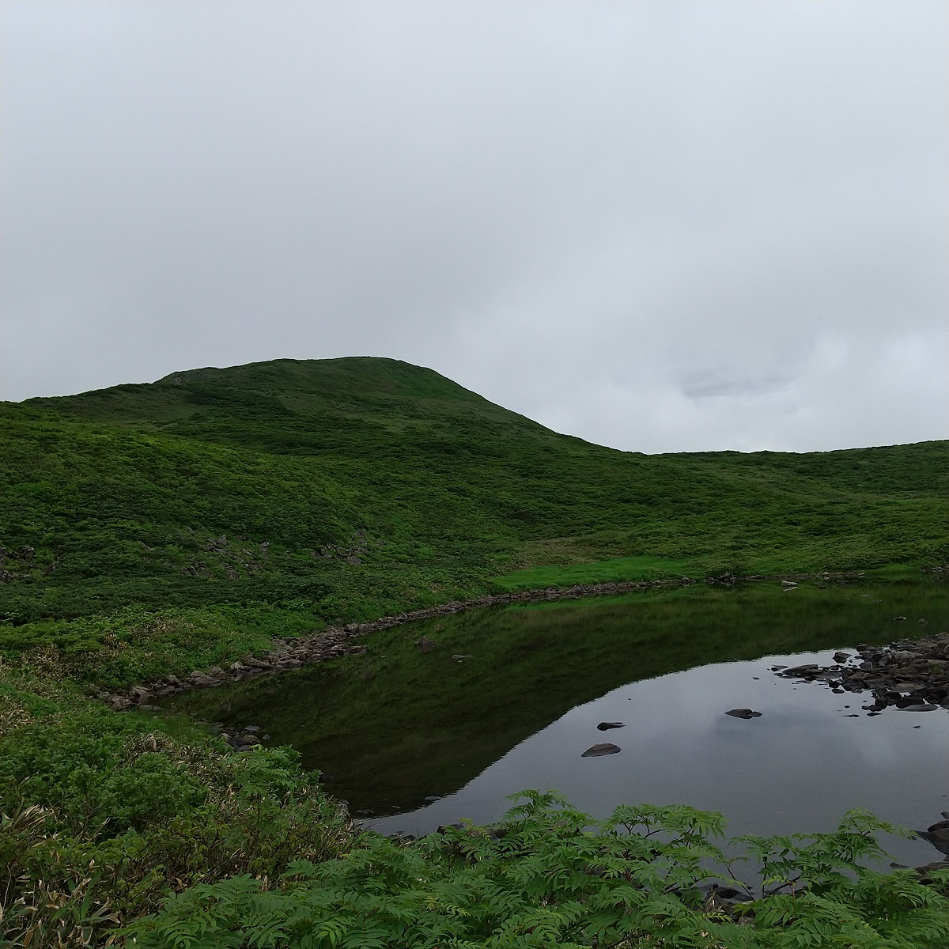
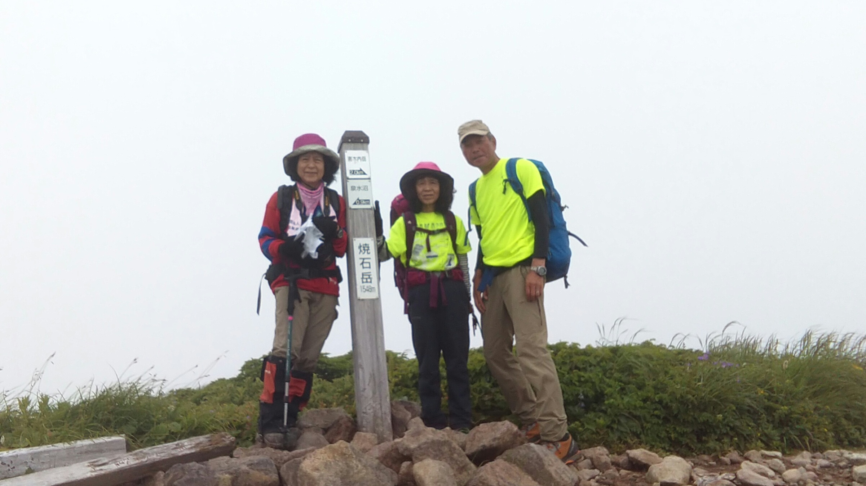
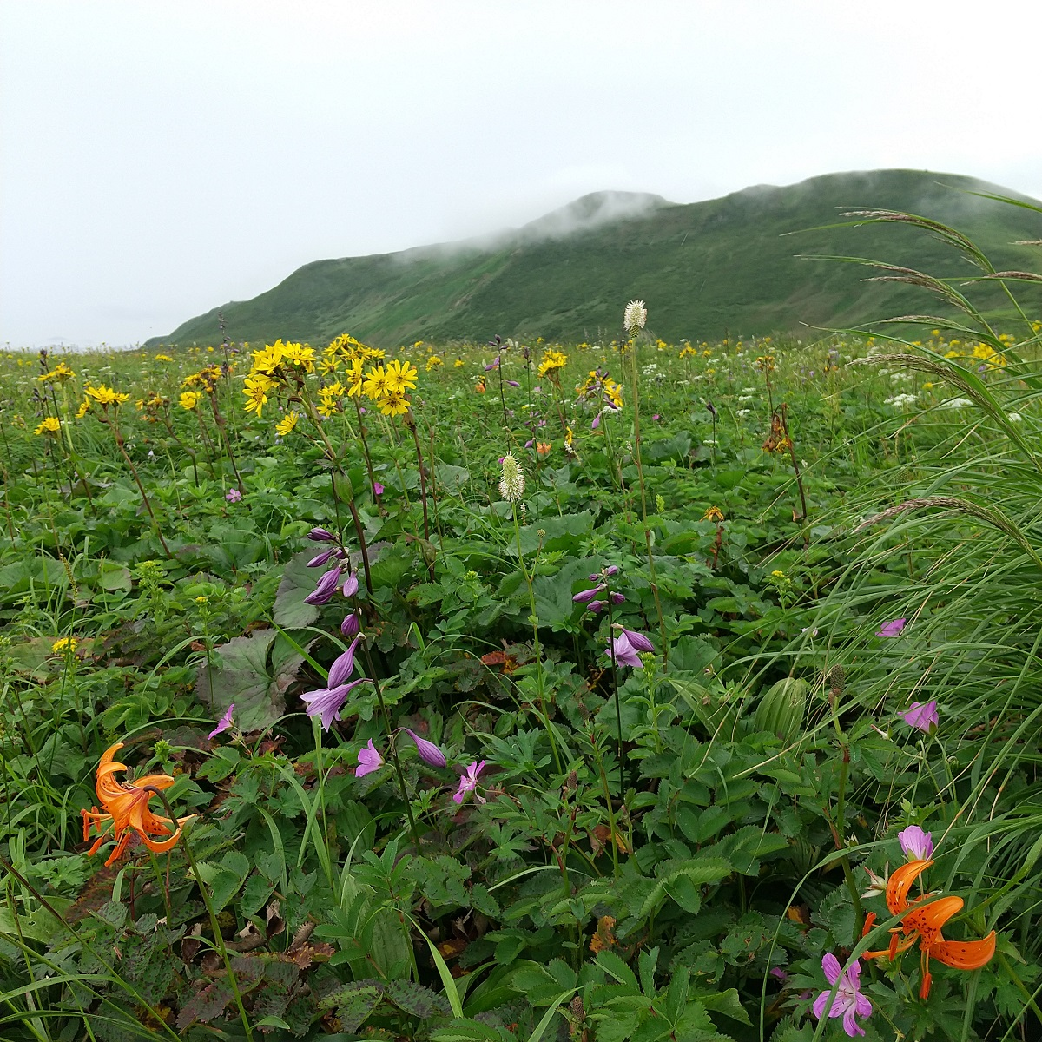
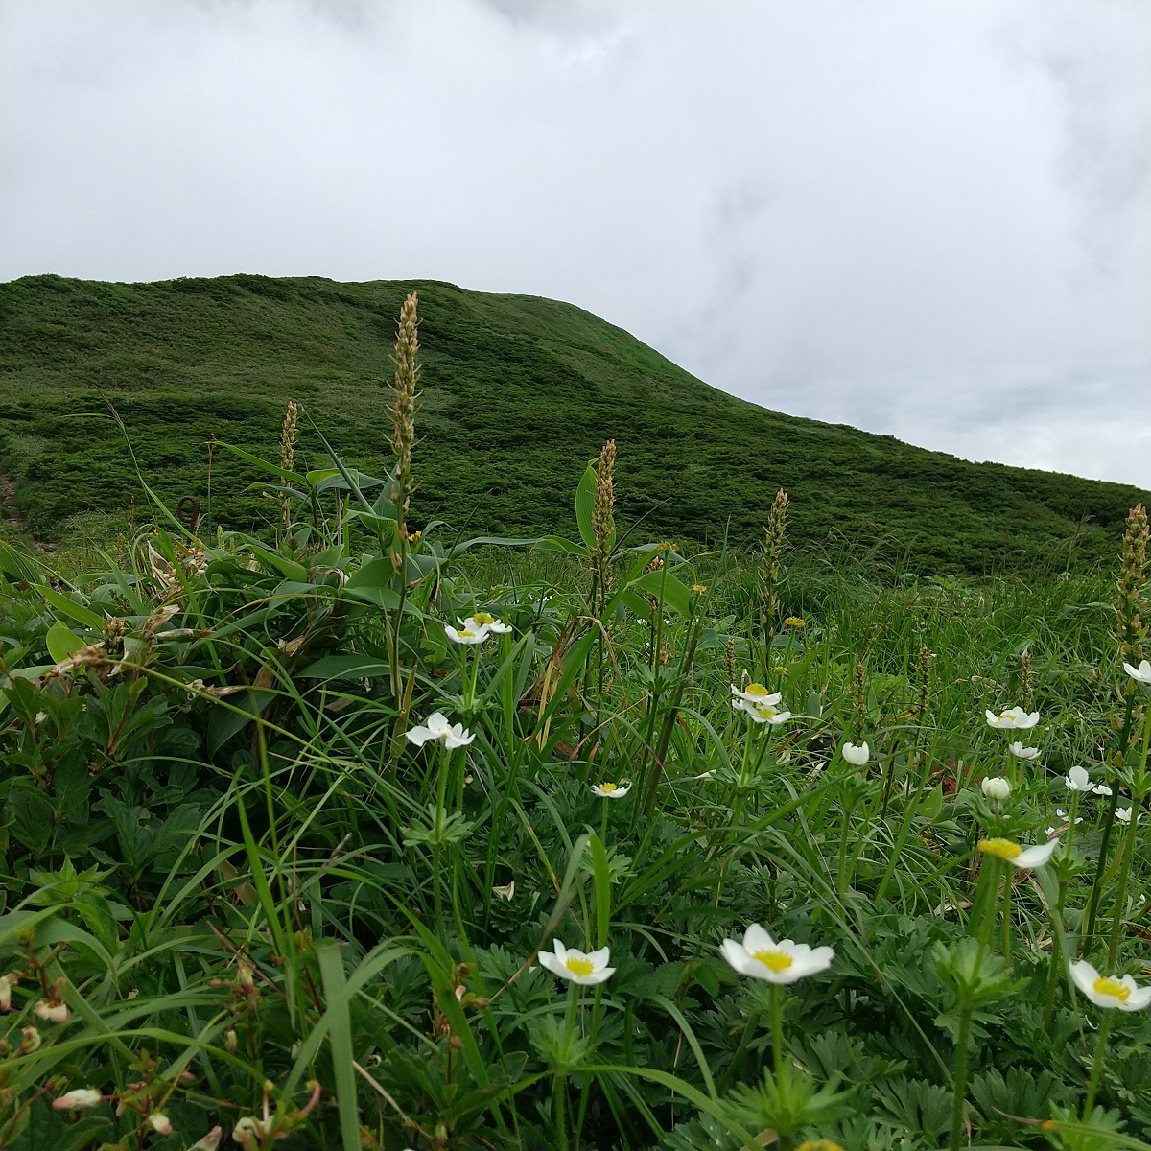
焼石岳 1547.65m
日程：7月31日
天候：19℃(700m 07：00時)
晴れ時々曇り(ガスで遠望は利かない)
行程：中沼登山口 中沼コース
15km 9時間25分
07:00 中沼登山口→ 09:50銀明水避難小屋→11:20姥石平分岐→12:00焼石岳→13:30姥石平14:30→銀明水避難小屋 →16：30中沼登山口
Notes:
焼石岳（やけいしだけ）とは、岩手県南西部、奥州市と和賀郡西和賀町の境にある火山である。標高1,548メートル。奥羽山脈中部に属する栗駒国定公園の一部。日本二百名山の一つ。
頂上からの展望は雄大で八幡平、岩手山、早池峰山、鳥海山、月山および飯豊山など東北の主な山々が遠望できるとのことだが生憎私たちが登ったこの日はガスで遠望が利かなかった。
中腹にある中沼と上沼は雪解けから盛夏まで高密度に湿性植物が咲くとのこと。
ひとりで降りてきた女性はゴム長を履き、きっと山小屋関係の人だろうな等と勝手に思い挨拶、単独の人が多く、次の男の方も、その次に出会った人も今風の山ウエアーにゴム長にスパッツを付けている、今度は女性4人と男性ひとりのグループ、連れが「皆さんお揃いの長靴がお似合いですね」と声を掛けると、うち一人が「ガイドさんのお勧めなんです」と応対、件のガイドさん「今の時期は雪解け水に濡れるので、これが一番いいんですよ」と、この後にあった半数位の人々がゴム長にスパッツを着けていた。
山頂直下の姥石平は広大な花畑を展開、ミヤマキンポウゲの花畑や、焼石沼上部の花畑も優れている、ガイドブック等に記された「東北地方トップクラスの花の山である」ことを、登山靴を泥んこにしながらも自らの眼で確かめる事が出来た。
🚙7/31焼石岳中沼登山口⇒いわかがみ平(宮城県栗原市)98㎞

Slide 6
焼石岳（やけいしだけ）とは、岩手県南西部、奥州市と和賀郡西和賀町の境にある火山である。標高1,548メートル。奥羽山脈中部に属する栗駒国定公園の一部。日本二百名山の一つ。
頂上からの展望は雄大で八幡平、岩手山、早池峰山、鳥海山、月山および飯豊山など東北の主な山々が遠望できるとのことだが生憎私たちが登ったこの日はガスで遠望が利かなかった。
中腹にある中沼と上沼は雪解けから盛夏まで高密度に湿性植物が咲くとのこと、この日はトウゲブキの黄色や群青色のヒオウギアヤメ達が水面を色鮮やかに映していた。
とあるパーティーが揃って、長靴の上にスパッツ姿「今の時期は雪解け水に濡れるので、これが一番いいんですよ」とは、リーダーのガイドさん、そういえば他にも長靴姿の登山客が多いこと。
山頂直下の姥石平は広大な花畑を展開、ミヤマキンポウゲの花畑や、焼石沼上部の花畑も優れている、ガイドブック等に記された「東北地方トップクラスの花の山である」ことを、時間がたつのも登山靴を泥んこするのも気にせず、自ら堪能する事が出来た

Slide 7
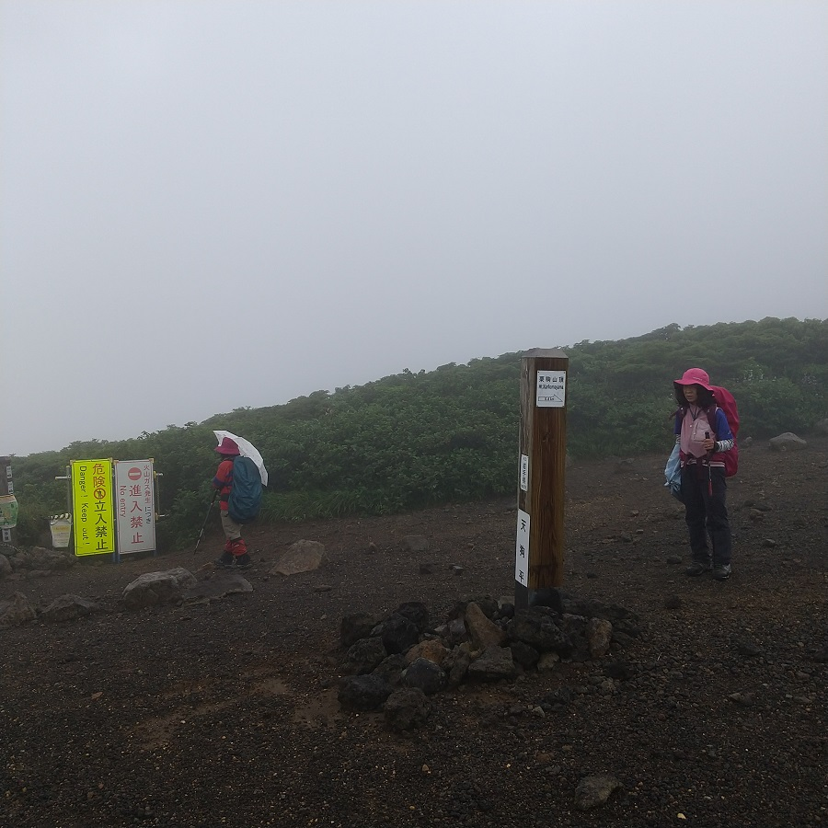
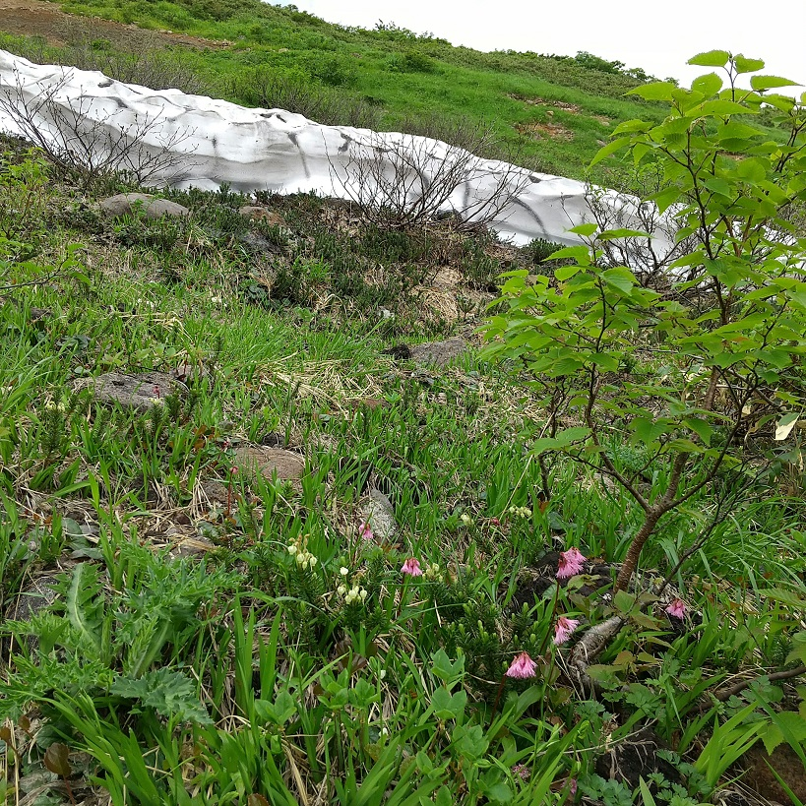
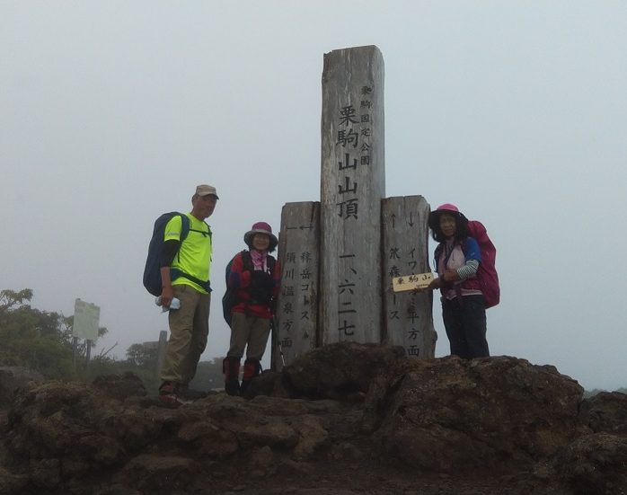
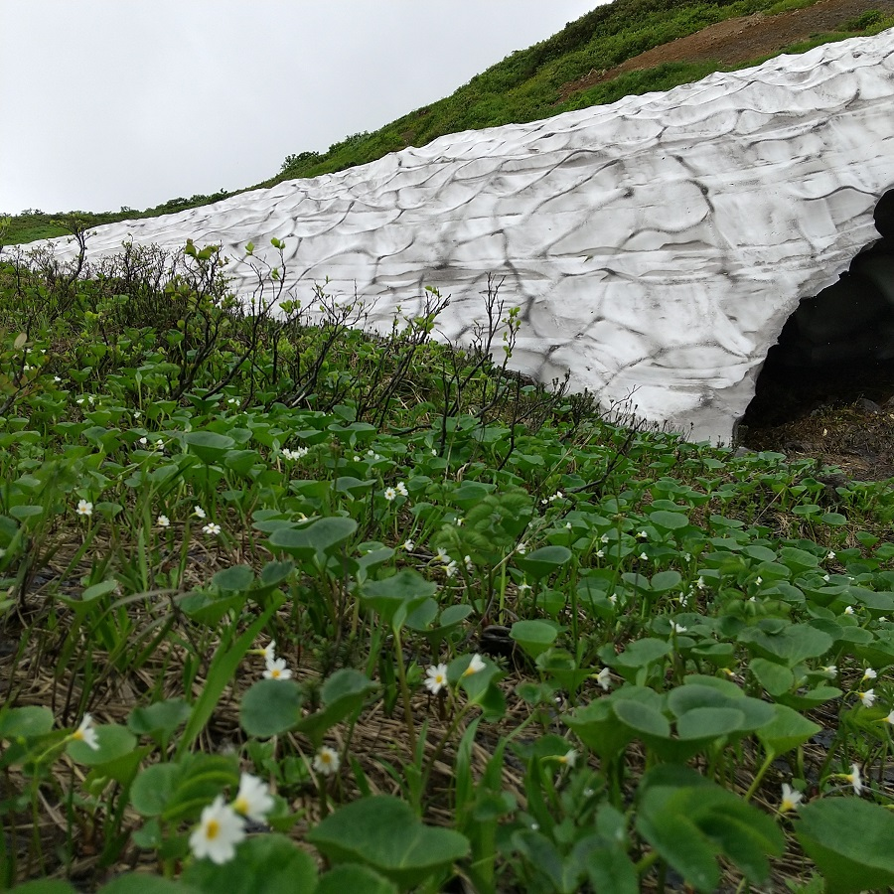
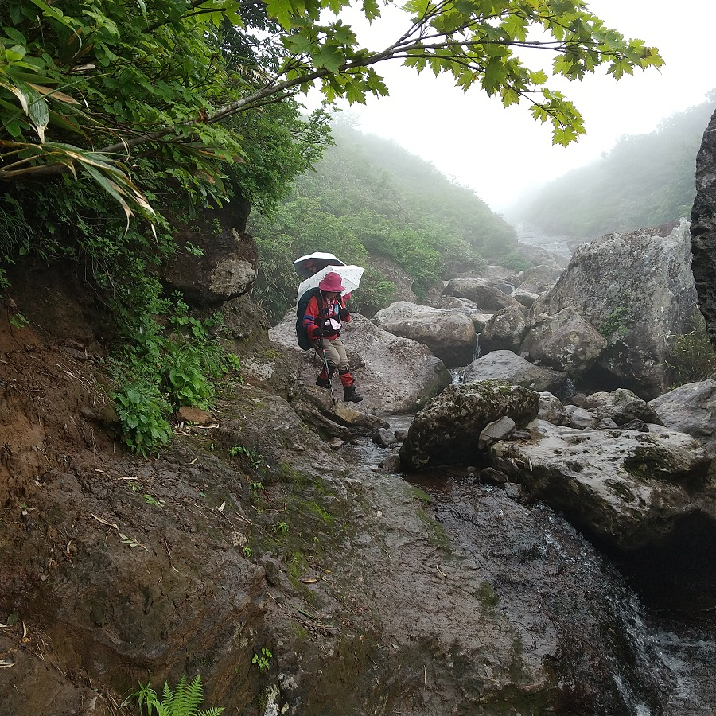
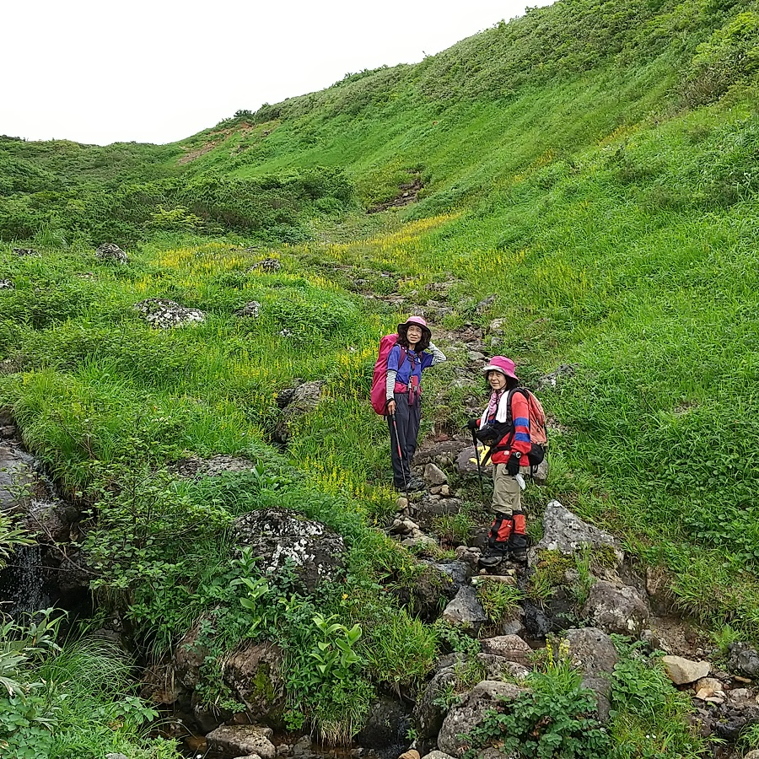
栗駒山 1626m
日程：8月1日
天候：16℃(1300m 07:00時)
晴れ時々曇り、後雨(一時強雨)
行程：中央コース(往路)
東栗駒コース(復路)
11㎞ 8時間00分
06:20いわかがみ平登山口→ 08:00 栗駒山 → 08:50天狗平→ 09:25栗駒山→10:20 →笊森コース分岐→12:00東栗駒山→14:00いわかがみ平登山口
Notes:
栗駒山（くりこまやま）は、宮城県、秋田県、岩手県の三県にまたがる山であり、山頂部は宮城県と岩手県の境界になっている。
山名の由来は、初夏の山頂西側に馬の雪形が現れることから。別名を須川岳（すかわだけ）・酢川岳（すがわだけ）・大日岳（だいにちだけ）・駒ヶ岳（こまがたけ）などとも呼ばれる。
山頂部は高木がなく眺めが良い。日本百名山を著した深田久弥は、その後書きの中で、「東北では秋田駒ヶ岳と栗駒山を百名山にいれるべきであったかもしれない」と述懐していると記されたものがある、なるほど、それは納得の山と感じた。
私達は往路を中央コース、帰路を東栗駒コースと周回する、下りは渡渉(新潟沢)を交えた沢下り200mがある、丁度差し掛かった頃から時間10㎜程度かまさかの激降りとなり、その後、新潟沢を外れるも、沢状にえぐれた登山道は豪雨を集めてまるで荒れ狂う沢下りの様相、あまりの降り方に一時立ち止まり弱まる時期を待とうとするも、益々増水するばかりの沢を強引に下り、なんとかレストハウスの屋根を見つけてホットするも危ういところだった。
🚙いわかがみ平⇒役内口登山口(秋田県湯沢市)115㎞

Slide 8
広大な駐車場(3箇所)には、「いわかがみ平」の大きな看板とトイレ、避難小屋が整えられていた、私達の車以外ない駐車場の片隅に、暗い内だけご免と幕設営。
栗駒山（くりこまやま）は、宮城、秋田、岩手の三県にまたがる山という、山頂部は宮城県と岩手県の境界だそうだ。
山名の由来は、初夏の山頂西側に馬の雪形が現れることから。別名を須川岳（すかわだけ）・酢川岳（すがわだけ）・大日岳（だいにちだけ）・駒ヶ岳（こまがたけ）などとも呼ばれる。
広い山頂部は眺めが良いとのことだが、立派な木の標識も生憎霧の頂上となった。深田久弥は、「東北では秋田駒ヶ岳と栗駒山を百名山にいれるべきであったかもしれない」と述懐していると記されたものがある、なるほど、それは納得の山と感じた。
私達は往路を中央コース、帰路を東栗駒コースと周回する、下りは渡渉(新潟沢)を交えた沢下り200mがある、丁度差し掛かった頃からまさかの激降りとなり、その後、新潟沢を外れるも、沢状にえぐれた登山道は豪雨を集めてまるで荒れ狂う沢下りの様相、あまりの降り方に一時立ち止まり待とうとするも、時間がたてば益々増水するばかりの沢も強引に下り、なんとか登山口レストハウスの屋根を見つけホットするも危ういところだった。夕方移動中のカーラジオでは、この日午後、花巻等周辺地域に洪水警報が出されましたとか。

Slide 9
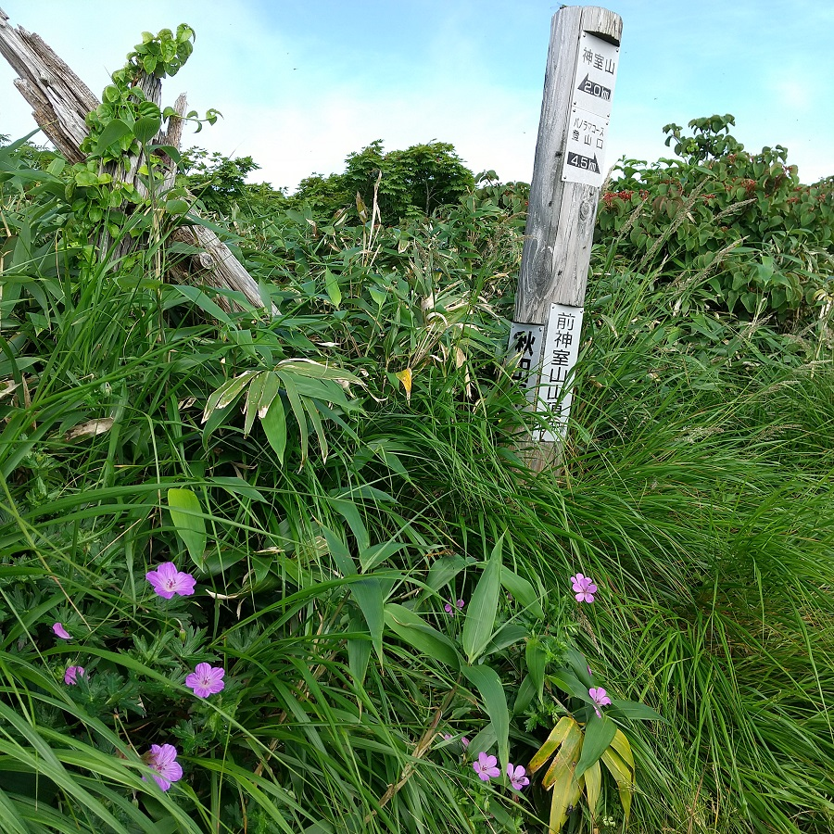
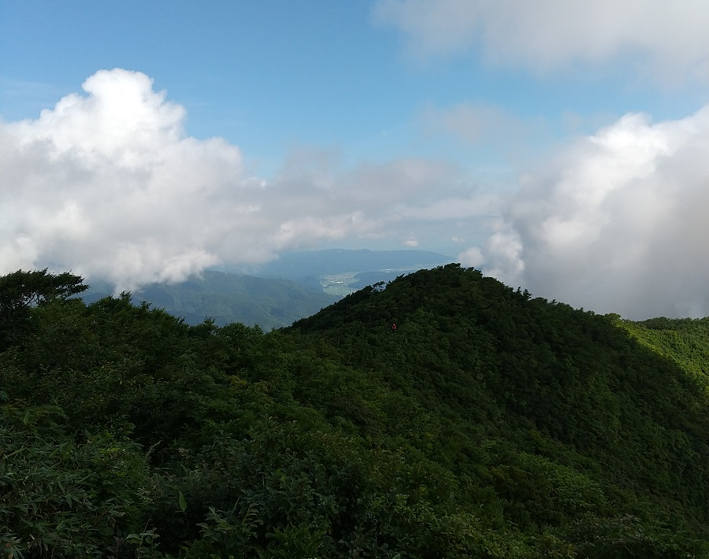
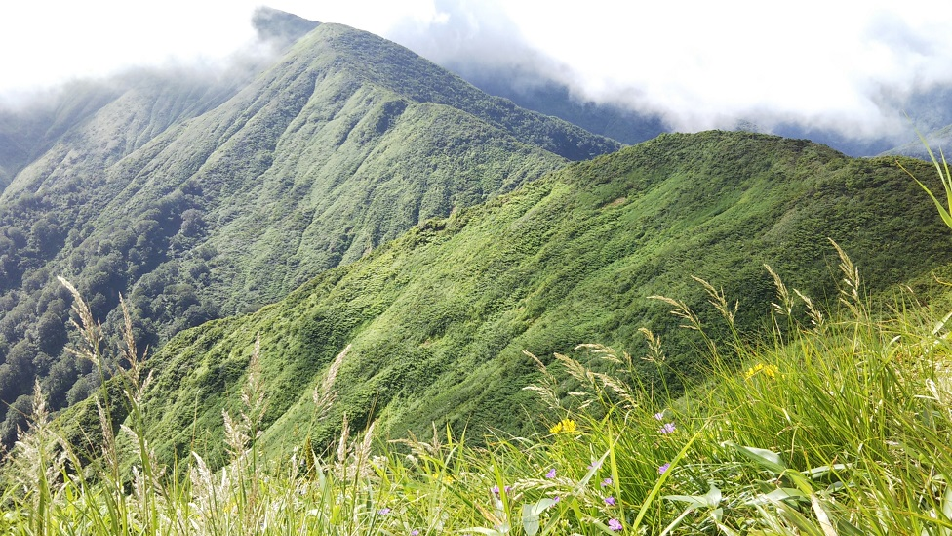
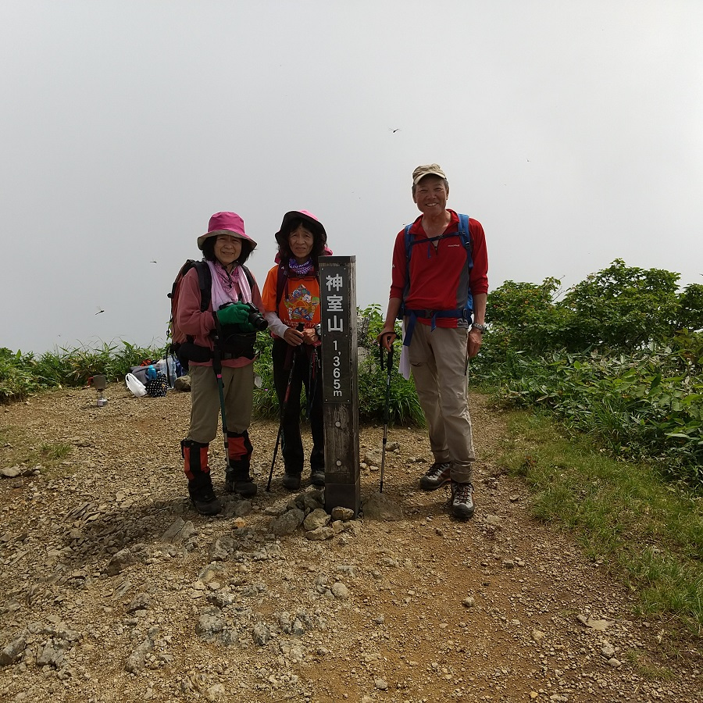
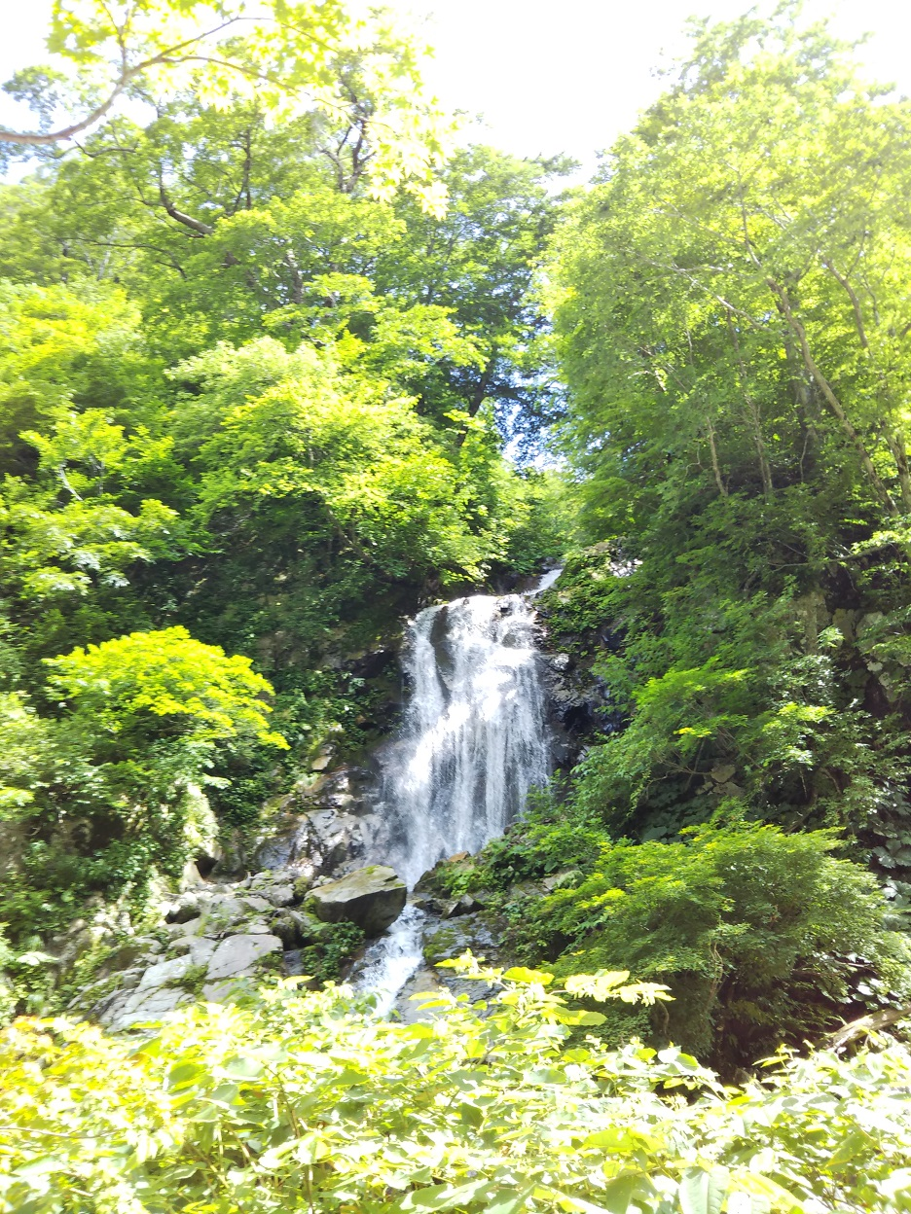
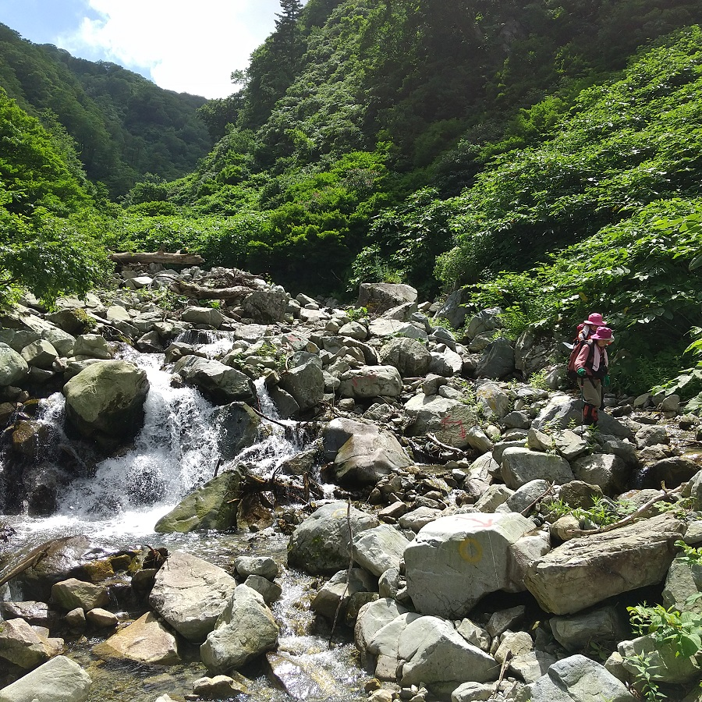
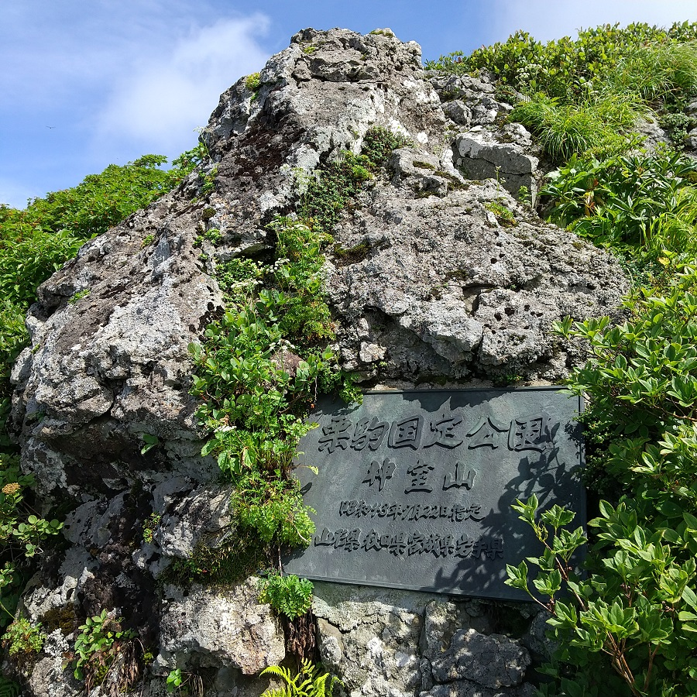
神室山 1365m
日程：8月2日
天候：18℃(850m 07:00時)
晴れ(ガスにより稜線からの
遠望は利かない)
行程：パノラマコース(往路)
西の又コース(復路)
17.5㎞ 10時間30分
5:00役内口登山口→5:50パノラマコース登山口→ 08:50前神室山→ 10:10-西の又分
岐→10:30神室山→10：40神室避難小屋→11:00神室山→ 11:15西の又分岐→12:00
三十三尋滝→15:00パノラマコース分岐→15:30役内口登山口

Slide 10
神室山(かむろさん)は、秋田県と山形県の県境にそびえる神室連峰の主峰で、日本百名山や花の百名山にも数えられ、コバイケイソウ、ニッコウキスゲなどの高山植物が数多く咲き誇る山。
昨年の土砂災害復旧のあおりで、歩き出しは予定の30分手前から林道歩きを強いられる。
パノラマコースと謳われるほど見通しの良い尾根コース、東北に来て初めて「暑いなー」と声に出すほど照らされた、それでもハクサンフウロに囲まれた標識が立つ前神室山からの神室山、ガスで遠望は利かないものの名の通り気持ちの良い山歩きだ。
頂きに女性登山者ひとりがコーヒーブレイク、聞けばあそこから登って来たのですよと、西側の下に見えるダムを指さして、ガスで景色が見えないのと涼しくないのと期待が裏切られたと笑う、登山口から頂上まで誰にも出会わなかったのに、相次いで単独登山者が登ってきて、瞬間、都合6名の頂上となった。
往路、西の又コース（1250m付近）には、国内最大と言われるキヌガサソウ群生地を楽しみに歩いたのですが、残念ながら時期を逸していたようで、それでも他の可憐な花が咲き誇るように咲き目を楽しませてくれました。
往路コースもうんざりするほど長い下りコース、それでも中盤にありがたい不動明王の水場、その冷たさと美味しさに「ビールより旨い」と同行者のひとり、そのひとりがアキタブキ、ミズ、ワサビ等次々に見つけ「ちょっと育ち過ぎかなー」等と、その気になっているようだった。
やがて美しい三十三尋の滝を過ぎ、様々な植生を観察しながら、一瞬足首まで浸かるような渡渉数か所と三つの吊り橋を渡り朝の分岐点へ、そこから林道のアルバイトで駐車地まで下山。

Slide 11
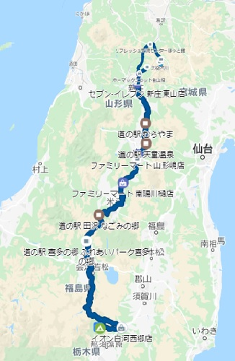
移動日
8月2日 役内口登山口⇒東山総合運動公園70㎞
8月3日 東山総合運動公園⇒道中山形市内にてランドリータイム⇒那須休暇村野営場(栃木県那郡)220㎞ 2日計 290㎞

Slide 12
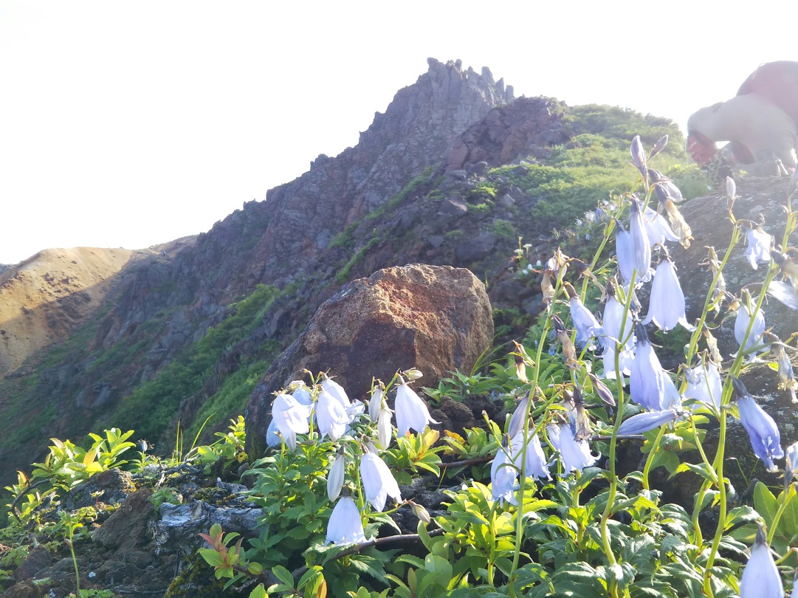
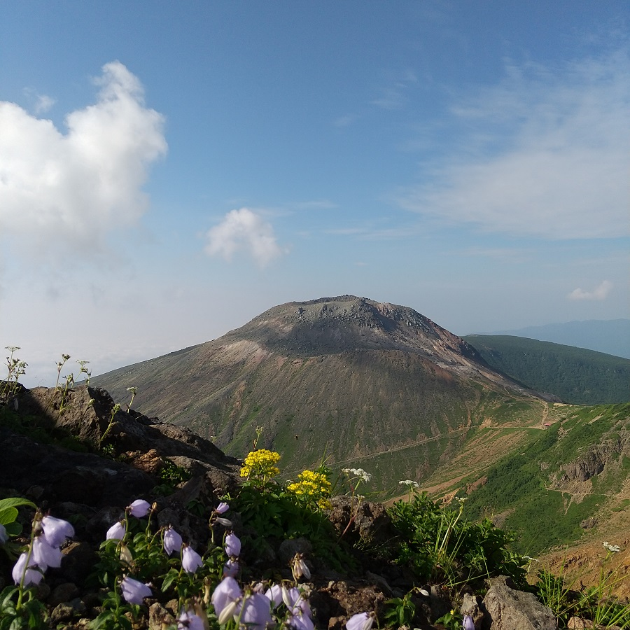

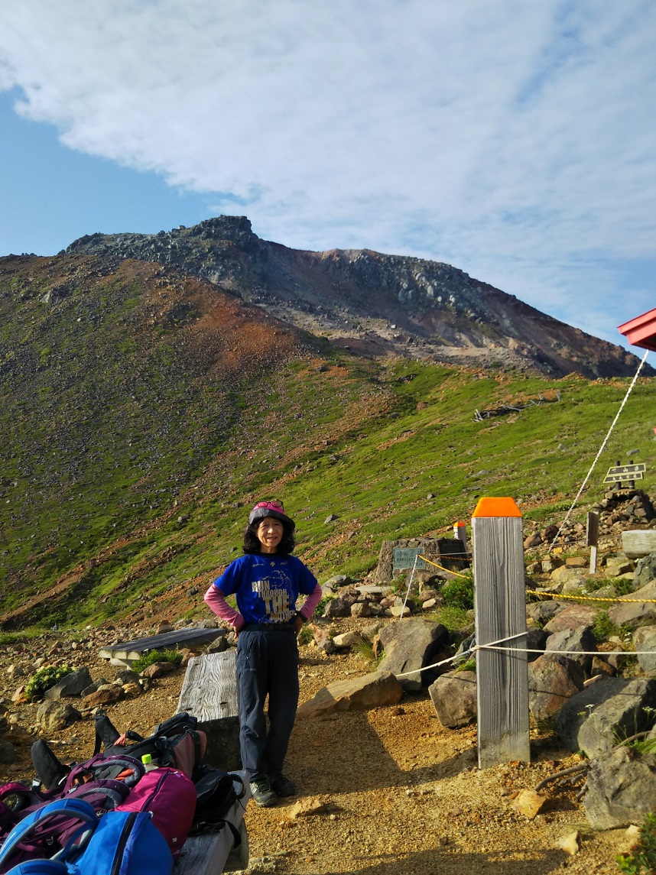
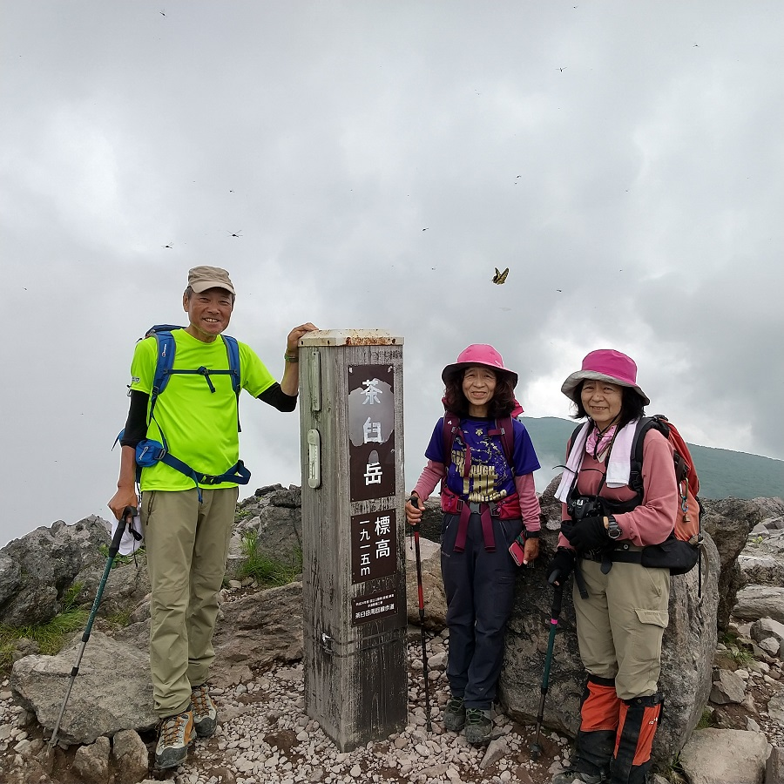
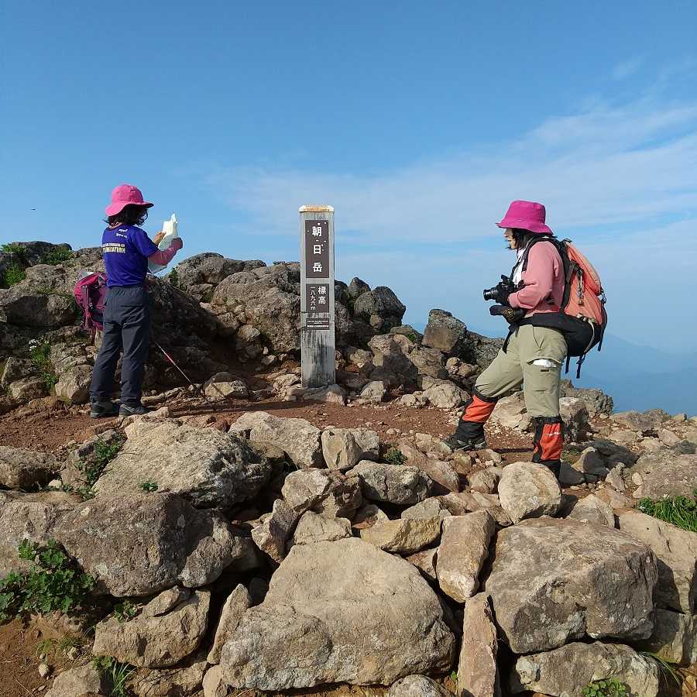
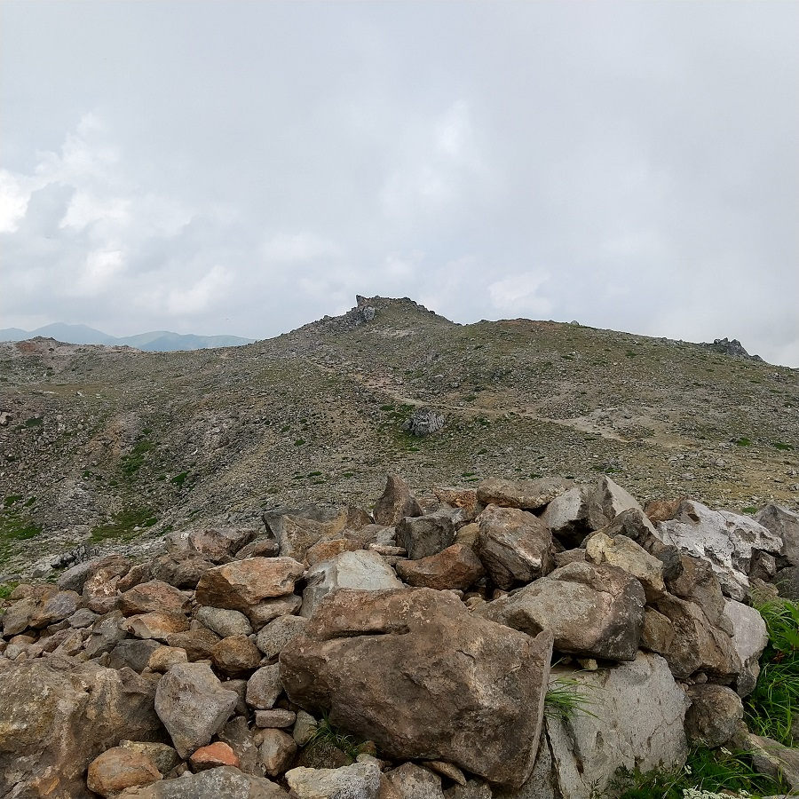
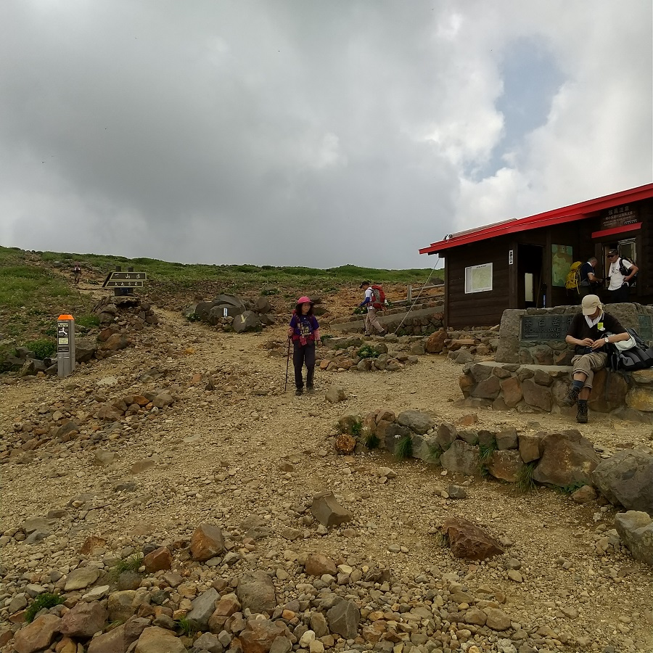
那須連峰 朝日岳1870m・三本槍岳1916.9m・茶臼岳1915m
アサギマダラも
welcome
日程：8月4日
天候：16℃(1800m07:0時)
晴れ(ガスにより稜線から
の遠望は利かない)
行程：朝日岳・三本槍・茶臼岳周回コース 8時間10分 13㎞
05:40第一駐車場→ 06:30峠ノ茶屋跡→ 07:30朝日岳→ 08:30北尾根分岐→09:15
三本槍ヶ岳→11:40峠の茶屋→12:20茶臼岳→13:00峠の茶屋→13：40第一駐車場
テキストを入力

Slide 13
那須岳(なすだけ)とは、朝日岳、三本槍岳、茶臼岳をいうと記す本もあり、持参した昭文社 山と高原地図2020年度版には前述、三山に南月山、黒尾谷山を加え、那須五岳と説明されていた。
硫黄採掘場跡に建つ、峰の茶屋跡避難小屋まで広い緩やかな登山道が続く、茶臼岳は後から登るとして、朝日、三本槍方面へ辿る剣が峰の裾を回り込むと、若干緊張の強いられる鎖の付いた痩せ尾根を越え、更に鎖場をトラバースするとミヤマシャジンの群生に向かられ、水平の尾根にでたところで、朝日岳のピークは縦走路を逆方向へ向かう目の前、山頂からの展望は360度の大展望、北に安達太良山、磐梯山まで望むことができるというがこの日もガスにより遠望は望めず。
ここは、北アルプスの穂高に似ていることから那須穂高とも言われると、朝日岳から戻り緩やかな起伏を辿る楽しい雰囲気の尾根歩きではアサギマダラの舞う姿が、写真にと思いカメラを向けたときには姿がなかった。
三本槍岳の頂きについても平たい広い頂上で「槍？？」である、下山後調べると「三本槍岳の由来はこの山頂に会津藩、白河藩、黒羽藩の領界で領地の確認が毎年5月5日に行われその際に各藩の槍を立てたことに由来すると」なーるほど、山の姿からではなかったのね、名の由来に納得。
元の峠の茶屋跡に戻り、登り返す茶臼岳の山腹からは噴き出す硫黄の黄色があちらこちらに見られた、頂上部の旧噴火口と呼ばれ窪みをお鉢巡りをしながら那須岳神社が祭られた頂上に立った。
丁度居合わせた登山客にお願いした記念写真には、なんと私達の頭上にあのアサギマダラも一緒に写っていた。
噴火口を伴う山頂部は近くまでロープウエイがかけられ、この日も幼い子供を連れた家族連れも多くみられた、登山口から歩いても傾斜が緩く距離も短いので茶臼岳を訪れる登山者も多く人気があるのが分かる。
幕営直後、夕立に見舞われ、一時テント撤収後復帰)

Slide 14
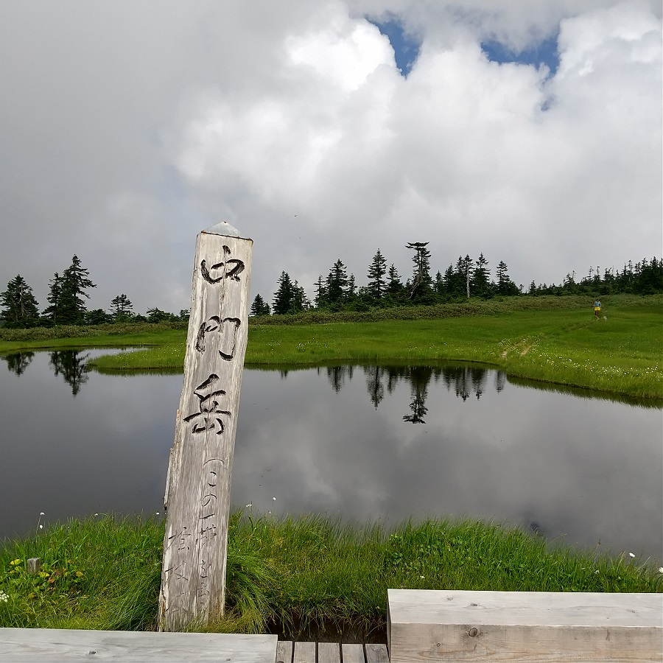
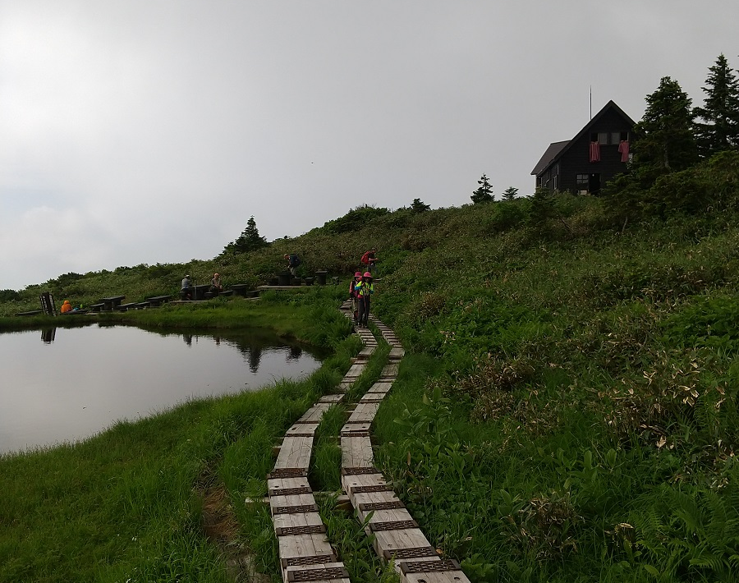
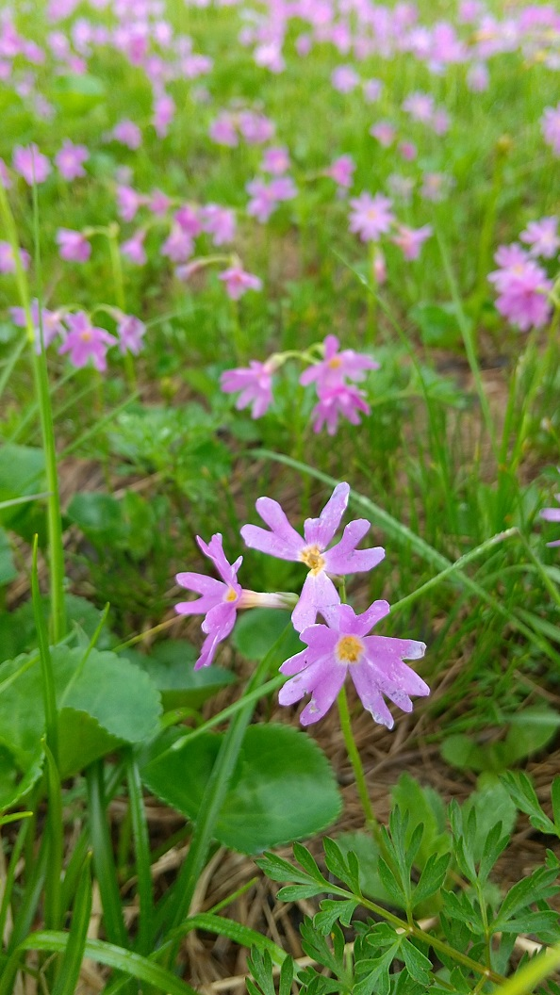
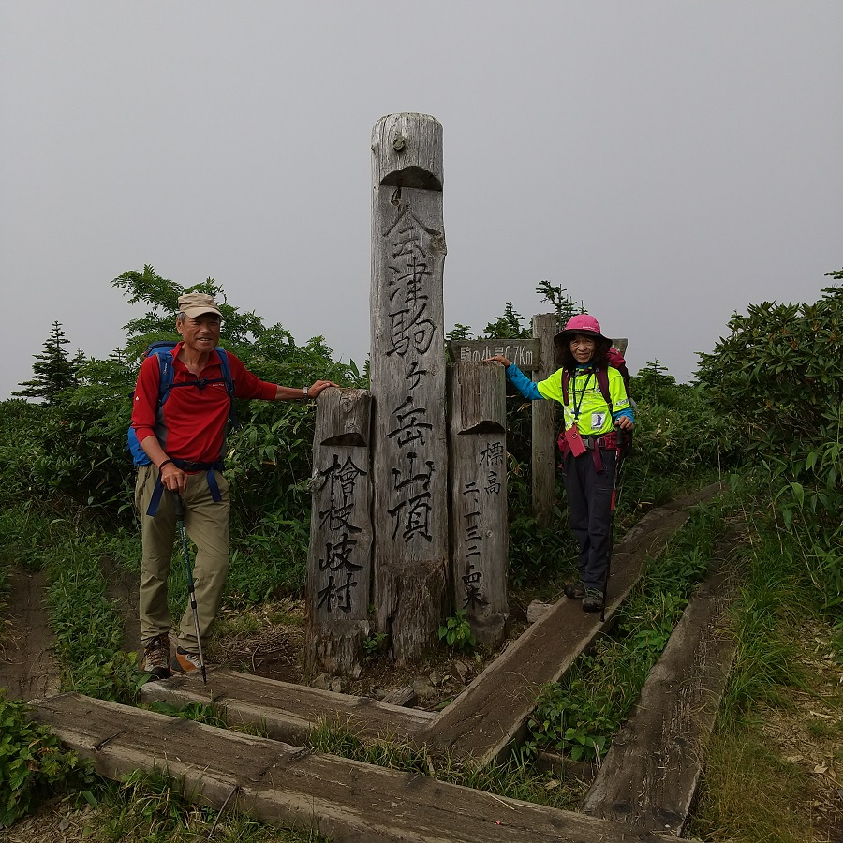
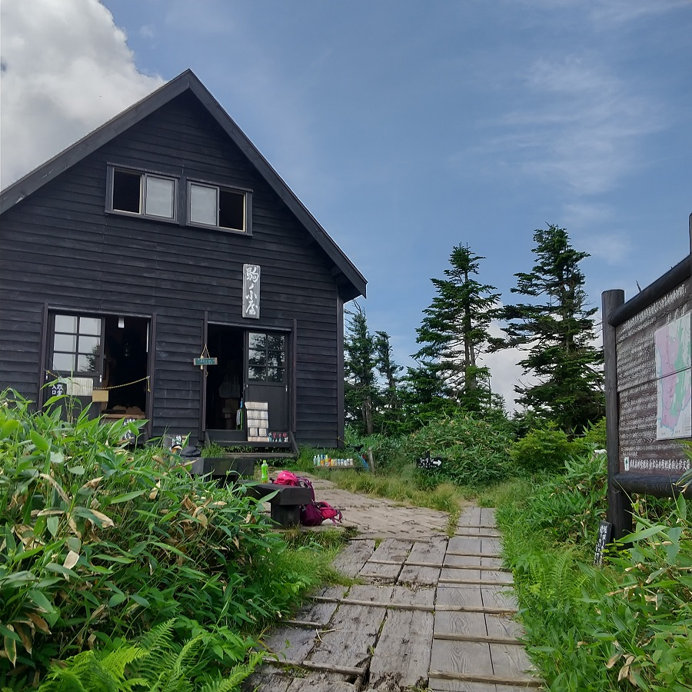
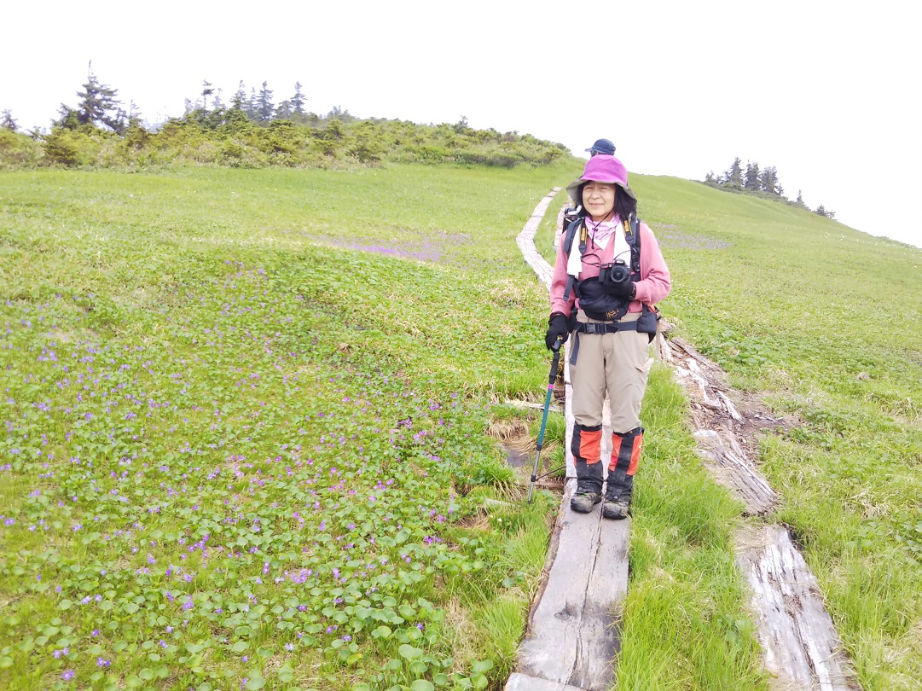
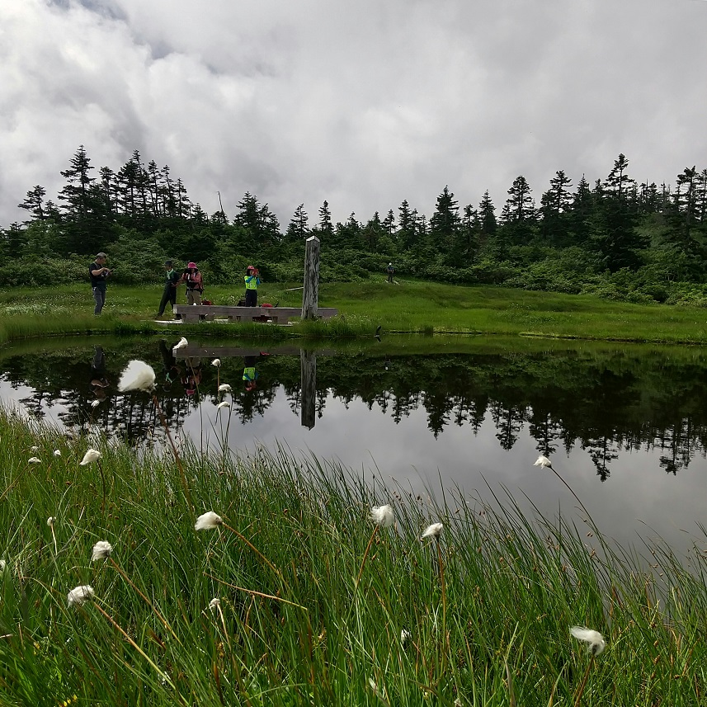
会津駒ケ岳 2133m
日程：8月5日
天候：15℃(1900m 07：00時) 晴れ
行程：滝沢登山コース 8時間40分 14.5㎞
05:00滝沢登山口→ 07:50駒ノ池→ 08:20会津駒ケ岳→09:30中門岳→10:45駒ノ池
→12:50滝沢登山口

Slide 15
会津駒ヶ岳（あいづこまがだけ）は、福島県南会津郡檜枝岐村にある標高2,133mの山。
ここも昨年、登りそびれた山の一つ、頂上とそこに続く稜線は正に馬の背のような草原状になっており、木道がよく整備されてある。山頂から北北西の中門岳方面への稜線には池塘が多く、高山植物が多い。
どうしても今回は登りたい山だった、駒の池近くで休憩しながら、ミヤマリンドウ、イワイチョウ、ワタスゲ等々を眺めながら、沢山ある初めて見る黄色に、これなんて花をなんだろう、に、居合わせた登山者からキンコウカというんですよと「どこまでですか？中門岳へ是非行ってみて下さい」あそこは「天空の楽園」と云われるところですよ」と勧められる。
同登山者は、明日は、燧ヶ岳の登るのですよとも、そういえば昨夜、会津駒ケ岳を降りた天場で同宿の登山者も同様、翌日は燧ヶ岳に登ると、どうやら地理的に会津駒ケ岳、燧ケ岳を同一機会の計画に込める登山者が多いようだ、地図を確かめて、アッこれは是非私たちもと、急遽検討したものだった。
やがて、駒の池では、覚えたばかりのキンコウカ、ミヤマリンドウ、チングルマ、ハクサンコザクラの群生はまるで夢の世界、一年越し宿題の会津駒ケ岳へ、更に頂きから北側に下り、美しく優しい山稜を辿る、そこは正に天空の散歩道、中門岳には数々の池塘とワタスゲ、抱え続けたモヤモヤも完全に吹っ切れ、会津駒の山旅に大満足したのでした。
(幕営直後、夕立に見舞われ、一時雨宿り避難後後復帰)

Slide 16
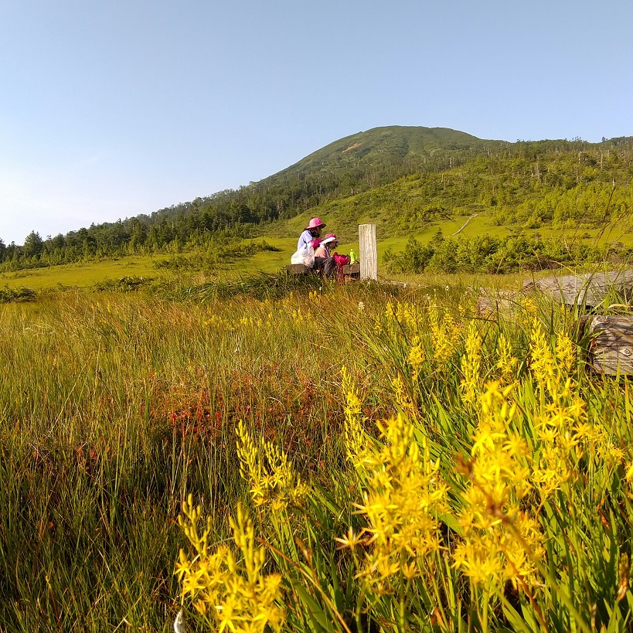
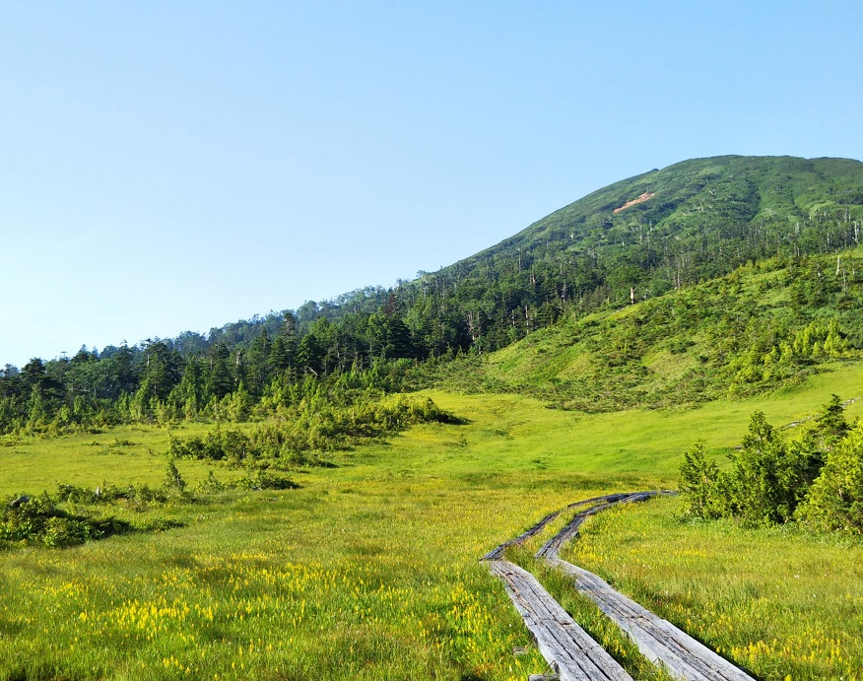
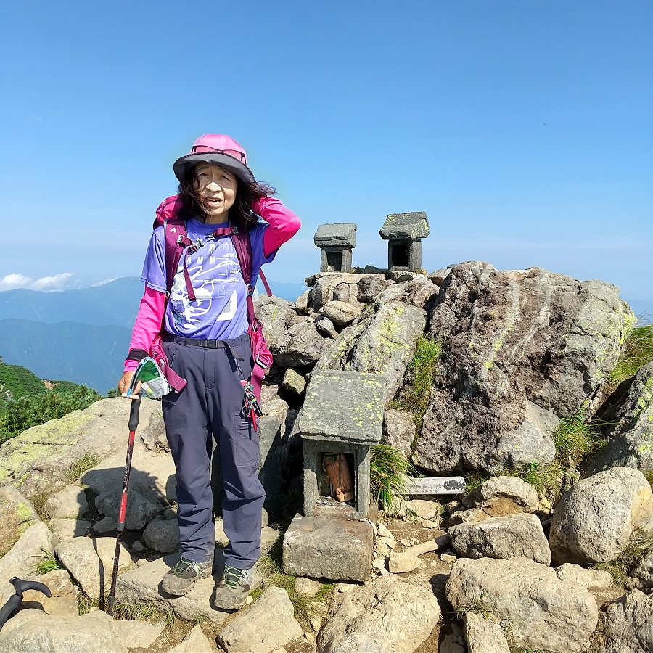
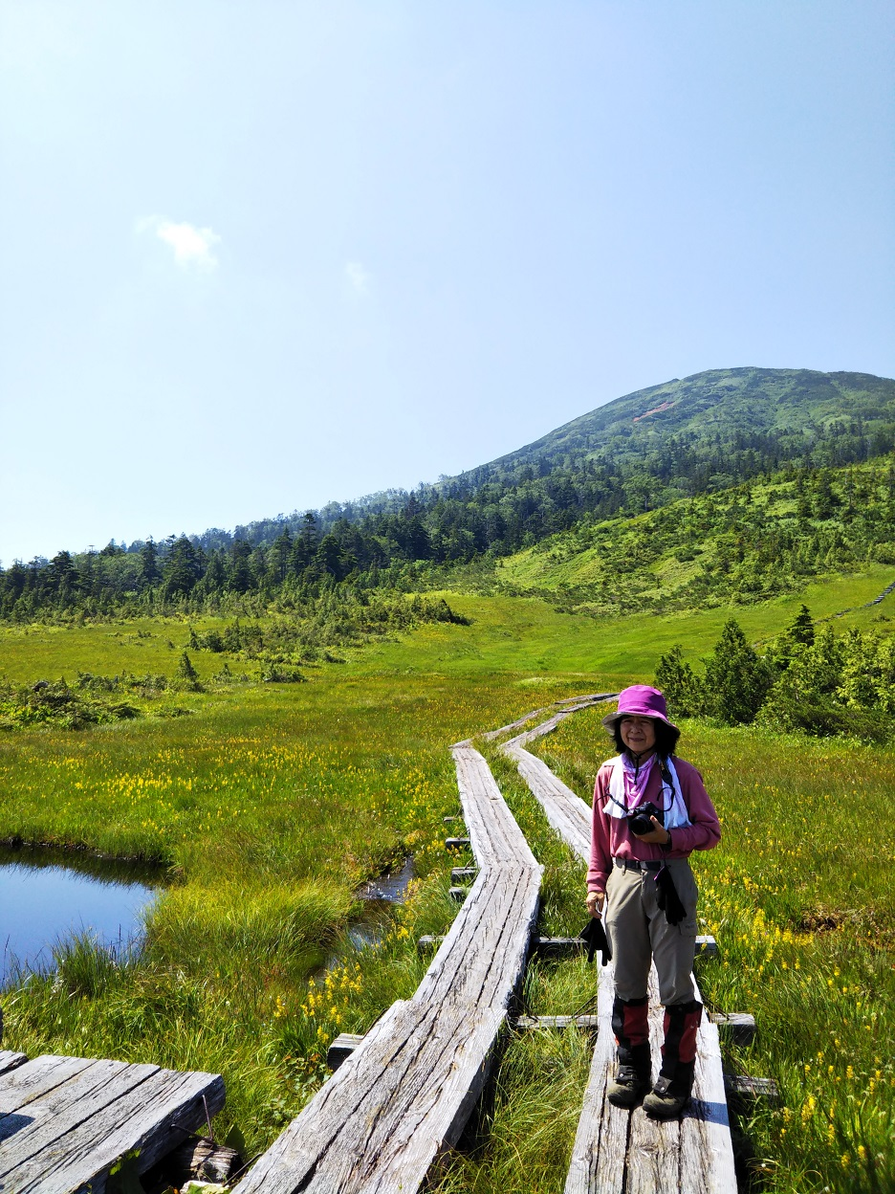
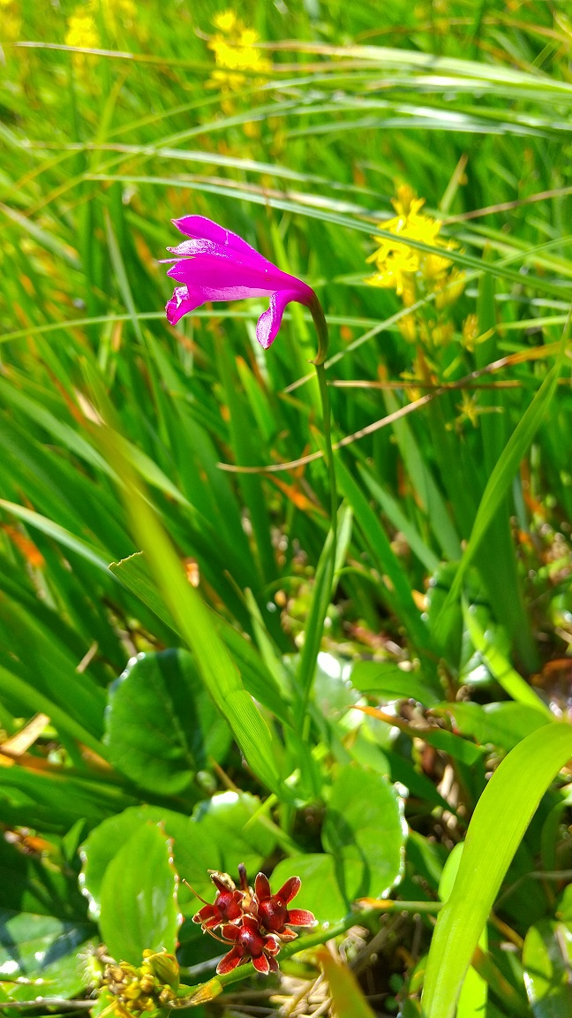
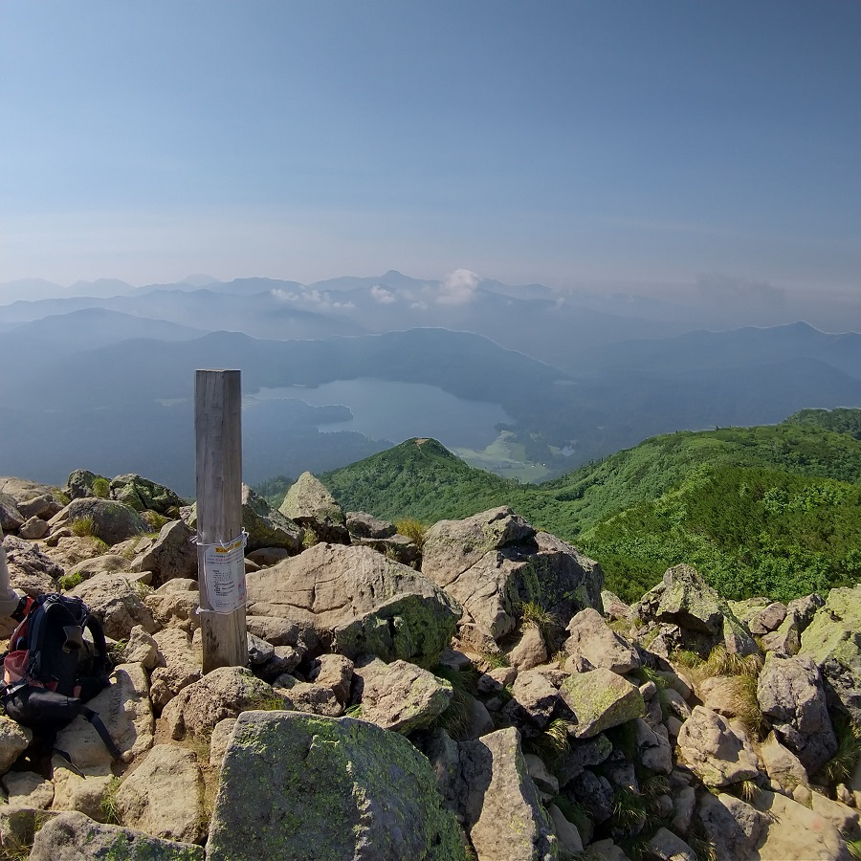
燧ケ岳 2346m
日程：8月6日
天候：15℃(1800m 07：00) 晴れ
行程：御池コース 7時間30分 9.0㎞
04:45御池登山口→ 05:40広沢田代→ 07:00熊沢田代→08:20俎嵓09:00→10:15熊沢
田代→11:00広沢田代→12:00御池登山口

Slide 17
燧ヶ岳（ひうちがたけ）は、福島県にある火山。燧ケ岳という山頂はなく、俎嵓（まないたぐら）、柴安嵓（しばやすぐら） の二峰で双耳峰に加えて、ミノブナ岳・アカナグレ岳・御池岳などを総称して燧ケ岳と呼ばれるようだ。
尾瀬御池登山口スタート直後からいきなり足がとられそうな湿地と濡れた大岩(蛇紋岩)が連続する沢状の急登がうんざりする程続く、やがてそれまでと全く様相を変え、数々の小池(池塘)を配した広沢田代は夢の花園、更に上には熊沢田代湿原がまるで楽園の続きのように木道が続く、やがて傾斜のあるゴロゴロの長い涸沢状を詰めようやく傾斜が落ちたころ三角点のある俎嵓ピークにでた。
反対側の眼の下には尾瀬沼が、正面には富士山のような綺麗な三角形の山が見える、あんなに近くはないねー、至仏山はどれだろうと等という私達に、居合わせた登山者のおじさんが富士山ではありませんよ、至仏山はあれ、東の至仏、西の燧というのですよ、と教えてくれる。
360度の展望と紹介されているも、この日もガスに覆われ遠望は利かなかったが、尾瀬という響きを目と頭で感じ取ることが出来、忘れ物を思い出したようで嬉しかった。

Slide 18
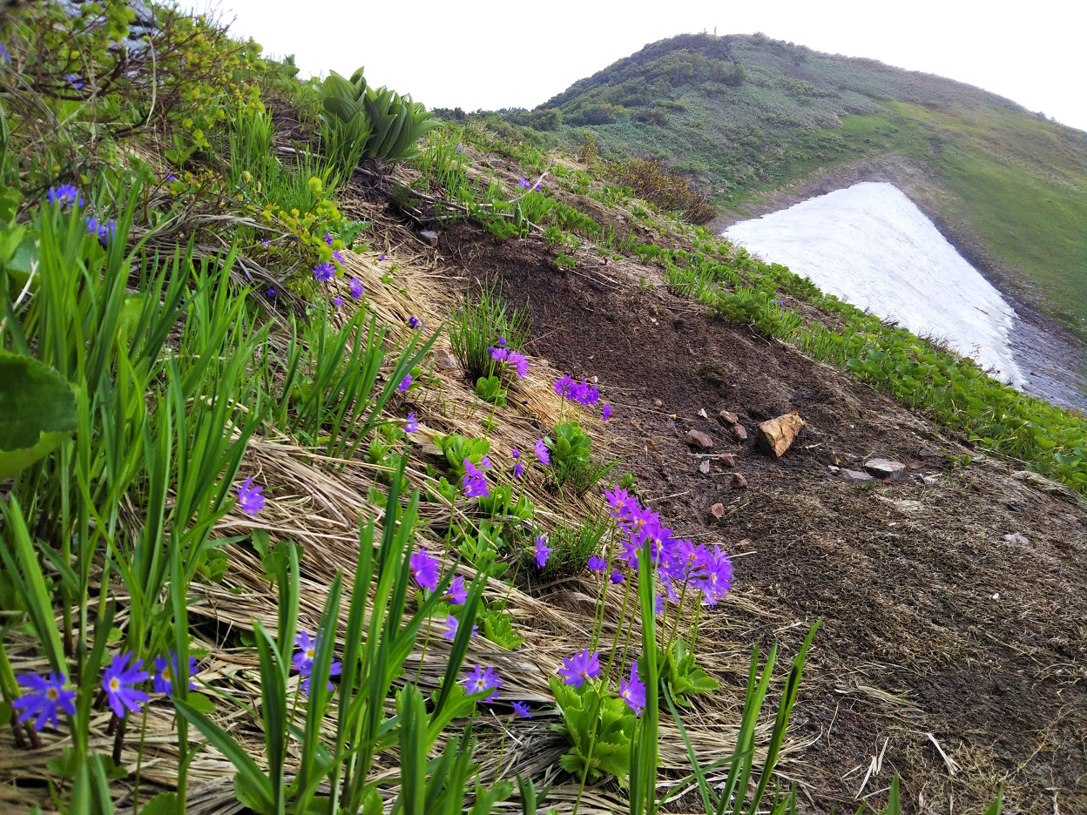
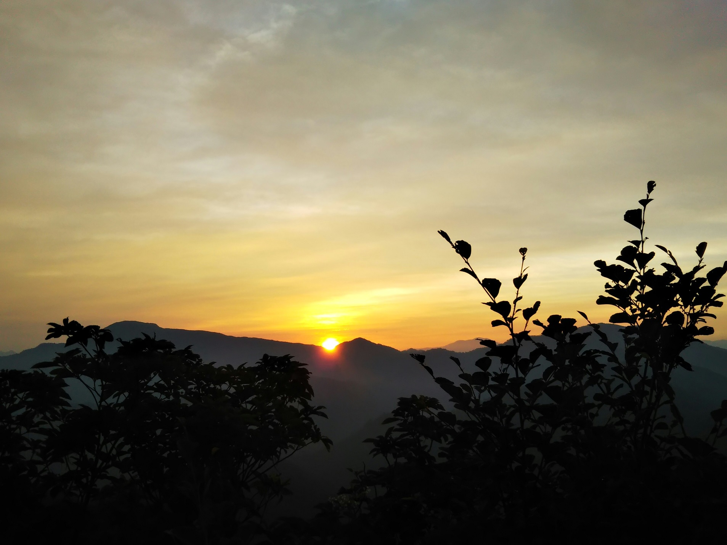
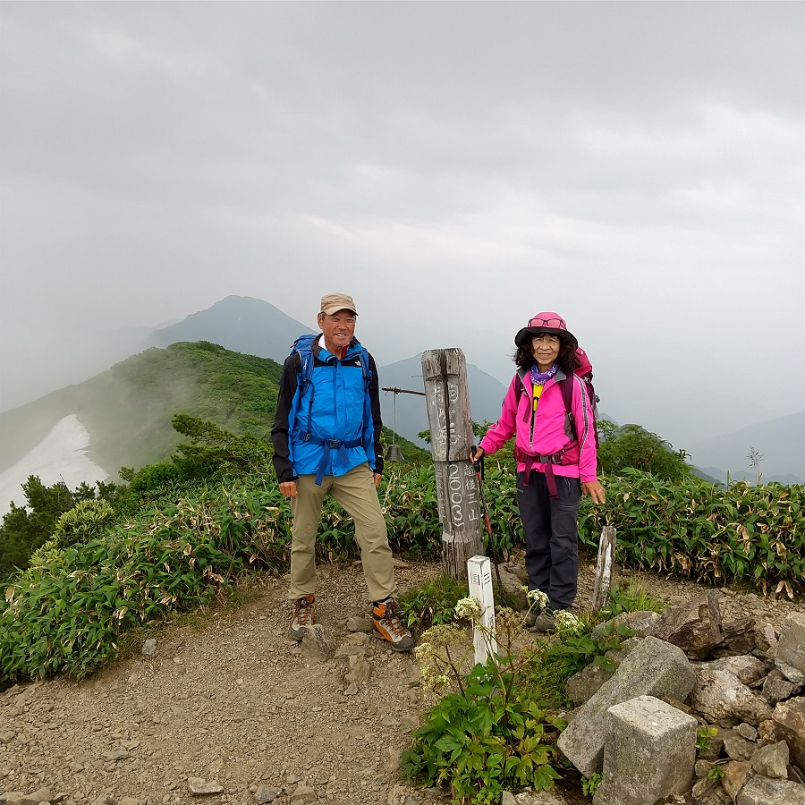
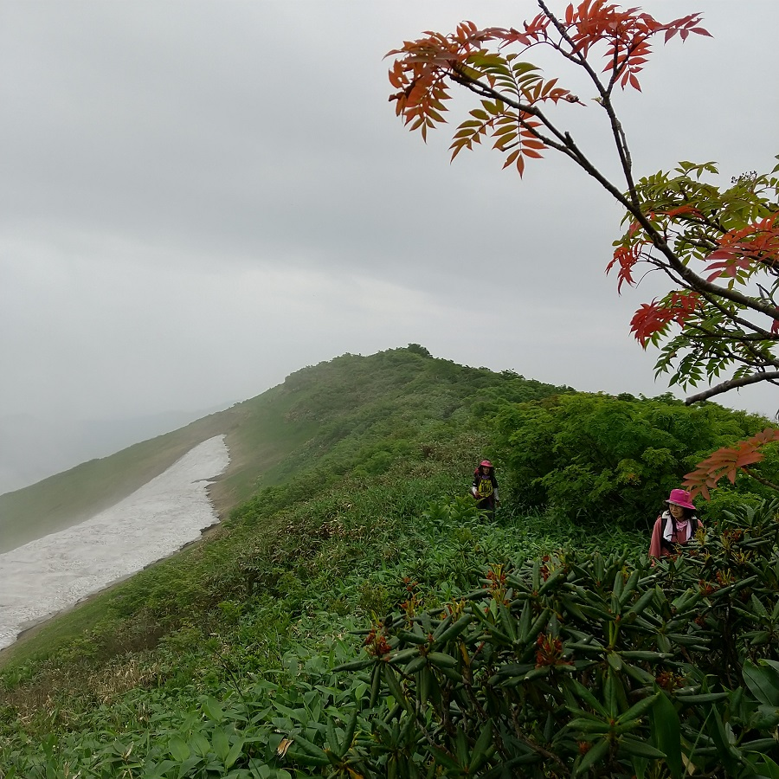


越後駒ケ岳 2003m
日程：8月7日
天候：18℃(1300m 07:00時) 晴れ後曇り一時小雨
行程：枝折峠往復コース 10時間20分 16㎞
04:45枝折峠→ 05:20明神峠→ 07:15小倉山分岐→ 10:20越後駒ケ岳→12:30小倉山
分岐→14:20明神峠→14:50枝折峠

Slide 19
越後駒ヶ岳（えちごこまがたけ）は、魚沼駒ヶ岳（うおぬまこまがたけ）とも呼ばれるそうだ。
山頂は南魚沼市側に位置し、八海山、中ノ岳とともに越後三山（魚沼三山）の一つに数えられるという。
夜明け前、峠の登山口へ向かう車道中、所々に車を停め、一眼レフを三脚に載せた写真家が何人かいる、そういえば「魚沼市 雲海、滝雲ビューポイント」の立て看板が幾箇所も。
夜明け前、未だ暗い稜線に朝焼け雲が美しい、歩き出して間もなく朝焼け雲からお日様があっという間に顔を出した、足元には雲海かかる奥只見湖が、残念ながら、今朝は滝雲とまで発達していないようだ、遥か彼方に見える雪渓を纏うピークを眺め「あれが越後駒ケ岳かー遠いなー」と、思わずため息をつく。
小倉山に近づき、地図、コンパスで確かめたところ、それは中ノ岳寄りのピークと見当違いに気づき元気がでる、前駒ケ岳直下の岩場に近づく頃にはニッコウキスゲの群生に癒され、頂上稜線近くではハクサンコザクラに迎えられ、足元に雪渓を残す頂からは越後三山の、中のノ岳、八海山を望むことができた。
歩行時間、距離も長く、決して楽な山ではなかったが、全般に見通しの効く尾根筋コースは歩いていて楽しい思いが最後まで続いた、東北山巡りのフィナーレに相応しく、また一つ私達の心に刻まれた山旅の一つとなりました。

Slide 20

帰路
8月8日 終日車移動
天候：24℃(平地 07：00) 晴れ一時曇り
8/8神湯温泉キャンプ場⇒新潟県柏崎港⇒柏崎市⇒(北陸・名神高速道路)⇒大阪615㎞

Slide 21
あとがき
新型コロナウイルスの禍は、あっという間に世界中を吞み込み、勤労や勉学はおろか、今日、明日の生活も覚束無い多くの人々が苦しむ中、日本国民として残された義務も少なくなった身であり、趣味嗜好の占める割合は大きい私にとっても、この社会現象を無関心には出来ない。
GWが終わったらとか、もう少し我慢して6月かとの期待も裏切られ、そんな状況の中、今年の山巡り(長期遠征)計画は、なかなか思い切れないまま時が過ぎ、正直なところぎりぎりとなったところで、半ば思いつき風に計画にかかりました。
そんな中にも、コロナ騒動は治まるどころか、再復活の兆しさえ見せ、計画を立てながらも移動自粛等の要請が出れば、その時はその時で柔軟に構えるしかないよね、ドライブで終わるかもね、等とあまり気負いはしないこととした。
先ずは、昨年残した早池峰山と会津駒ケ岳を入れましょうという私に「早池峰山と会津駒ケ岳は随分と離れているよ」、だから昨年行かなかったのだろ、「今度は自分で全部計画してみろよ」と、上から目線の影のリーダー、少し考えてくれてもと思いながらも、日頃の家事力、山での判断力と行動力と、持ち上げすぎの感もあるが、何よりもあの機動力は私にとって他に代えがたい、仕方なくひとりで地図と睨めっこ、百名山、二百名山、三百名山で固めてみたが中々まとまりがつかない、いっその事、北と南に分けて、天候次第のところもあるし、観光を含めた移動日としたらと組んでみたが、結局は機動力駆使する陰のリーダーに見てもらうことに、結果、観光は省き山歩き中心の計画となってしまった。
結果、コロナ騒ぎは更に広がりを見せるも、政府、自治体から何らかの要請、規制を発出、発動させることもなく、又、ご当地の人々から冷たい視線を受けることもなく、又、天候に大きく惑わされることもなく、更には、比較的高齢者揃いの私達に健康上の問題もなく、只、緊急連絡先をお引受け頂いた雑木の会皆様には大変ご迷惑をお掛けする申し訳ない結果となりましたが、日程繰上げと途中の山の追加計画までして、私たちにとっては、充実した、又、忘れえぬ東北の山巡りとなりました事に感謝する次第です。

Slide 22
防備
天候的には、8月2日東北地方南部は梅雨明けするも、東北地方北部（岩手、青森、秋田各県）については、低気圧や前線の影響で曇りや一部地域では雨等すっきりしないまま、結果的に東北地方北部の梅雨明け宣言はないままとなった。3日目には思いもよらぬ一時的な豪雨に見舞われるも、幸い計画に大きな影響を受けることはなかった。
又、一昨年、昨年と登った山々を、展望が良いとされる今年の山から望めればとの期待を込め登ったのだが、晴れ間は多かったものの、期間中ガスに覆われることが多く、遠景まで見通すことは殆ど叶わなかった。
更には、下山後幕営中に数度、夕立に見舞われたもののこちらも幕営生活に差し障ることなく過ごす事が出来た。
＊毎日の気温記録については、後刻HBC専門天気図アーカイブ850hpa9：00気温を元に、正確性には欠けるものですが、同日、同時刻、同高度で換算してみました。
登山道について、融雪間もないところの登山道はやや荒れたままだったり、藪道となったままのところも所々見られたものの、それでもまだ新しい刈り払い跡があったりと、ご当地山関係皆様のご尽力に有り難く預かることになった。
長靴について、湿地帯の多い融雪後の東北の山では長靴がお勧め、焼石岳で出会った多くの登山者は長靴履きであった、ガイドさんもこの時期は、登山客に長靴を勧めているとか。
残雪について、昨年は登山道に残雪多く雪渓歩きも多かっただが、今年は時期的に約1カ月ほど遅い上、後半は東北でも南部域の計画であり、雪渓こそ残っているもの、登山道にかかるものは1カ所もなかった。
どの山も、ゆったりした贅沢に時間を使った、早池峰薄雪草、南部唐打草等々、はじめての花に出会ったり、数々美しいお花畑の絶景についつい立ち止まりカメラを向け、休憩時間は少な目だったはずなのに行動時間はいつも割り増しとなっていた。
期間中、8山域16峰を巡ったが、全て参加者全員が未経験山域な為、ツエルト、火器、クッカー、防寒着(薄手ﾀﾞｳﾝ上下)、お助けセット等、緊急時必要最低限を共同装備として携行した。

